Slide 1


Новогодняя распродажа
скидки до 40% на избранный ассортимент склада Москва
Актуальные цены смотрите на сайте 12twelve.ru

Slide 2
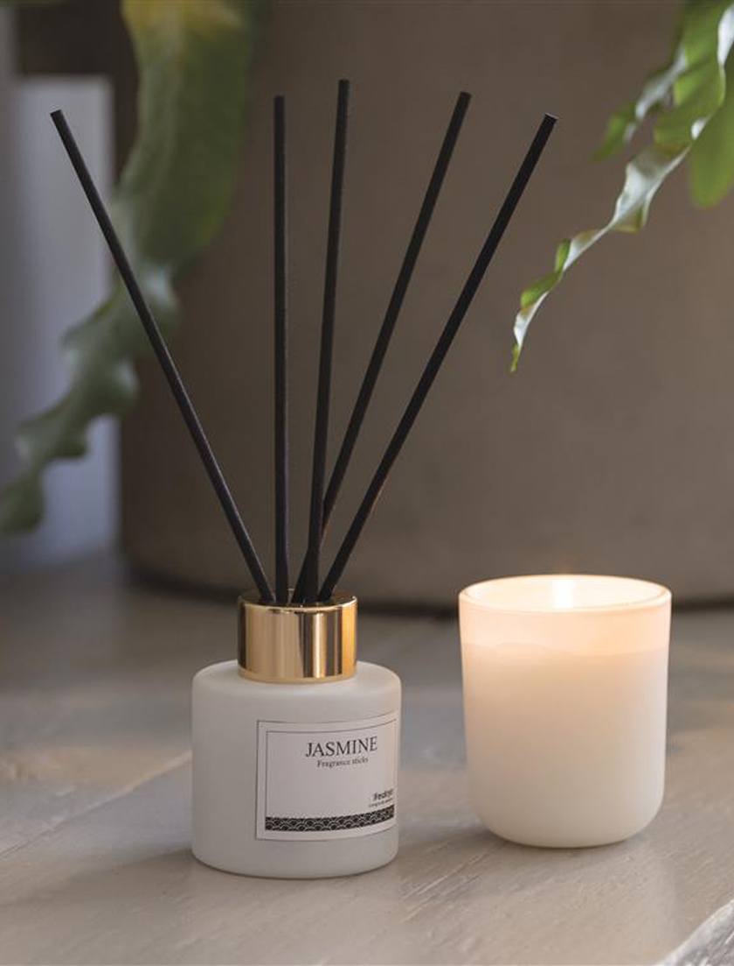
Подарок от Деда Мороза?
Нет! Новогодняя распродажа в Twelve.
С 1 октября включаем скидки до 40%, чтобы даже с небольшим бюджетом ваши корпоративные подарки выглядели роскошно!
Обновленные цены уже на сайте 12twelve.ru. Предложение действует, пока товар в наличии на складе Москва.

Slide 3
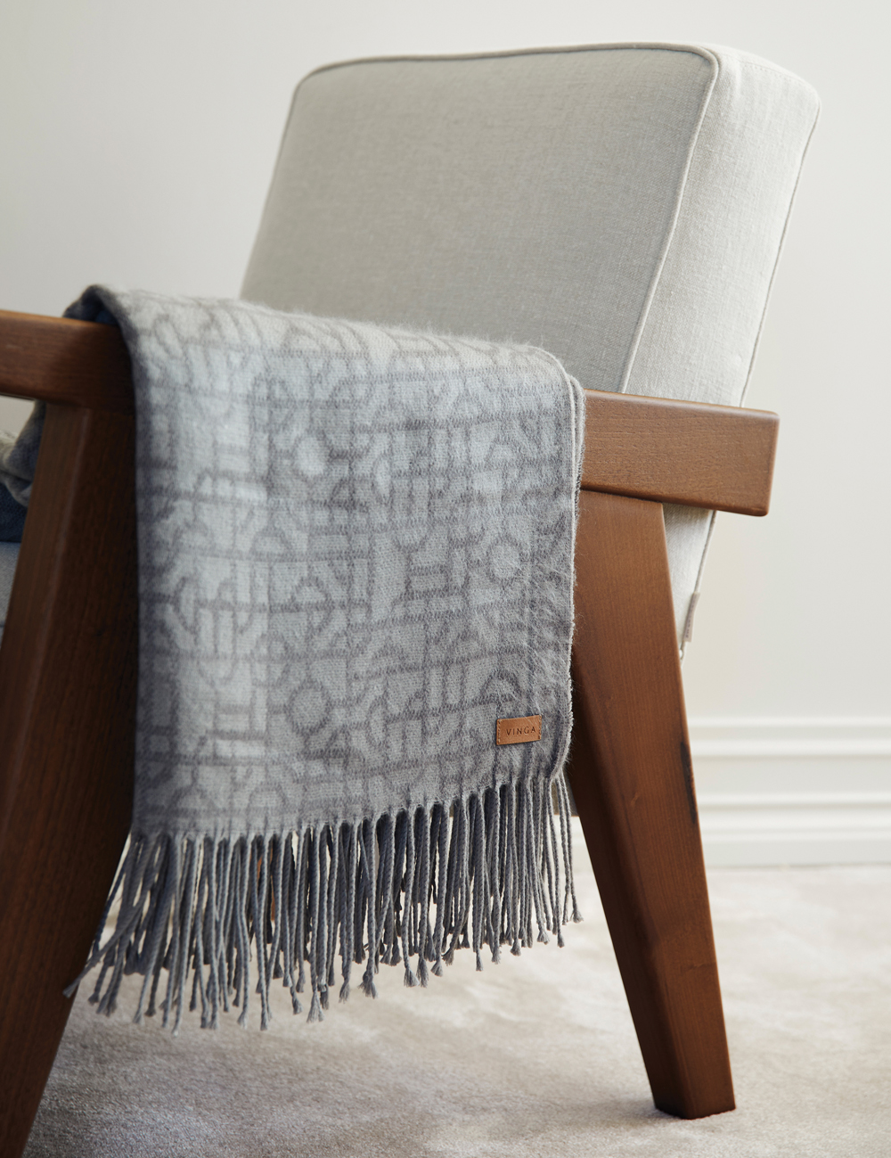

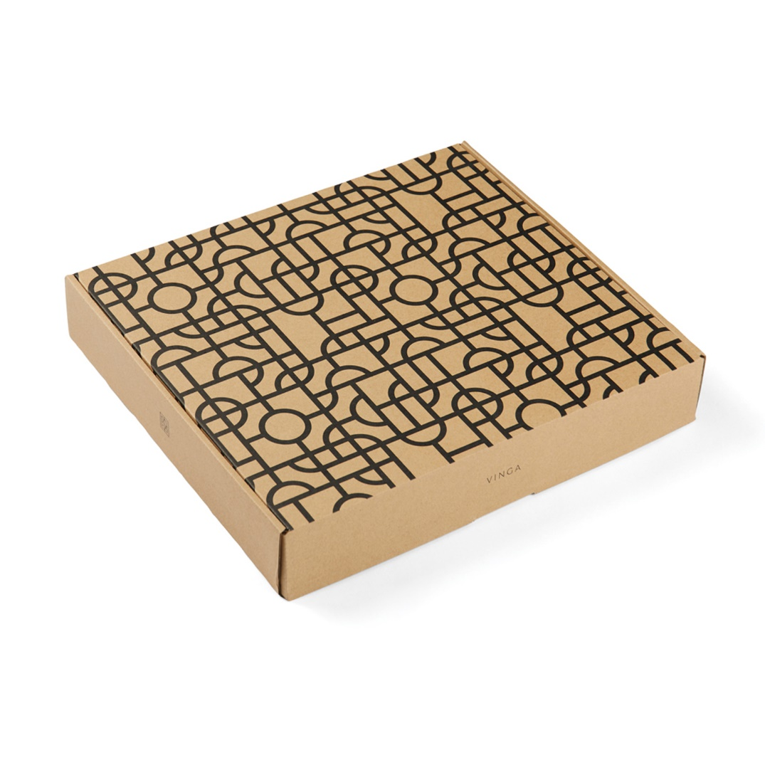
Плед VINGA Verso, 130х170 см
102016
Цвет товара: серый
Материал: акрил
Размер изделия: 170 x 130 x 0.5
Вес: 0.708 кг
МСК 232 шт.
Роскошный плед Verso от VINGA с тонким геометрическим узором добавит элегантности и стиля любому интерьеру.
Изготовлен из мягкого акрила, который на ощупь неотличим от натуральной шерсти, но более неприхотлив в уходе.
Плед произведен в соответствии со стандартом Oeko-tex 100.
Цена: 5580.00 ₽ 4990.00 ₽

Slide 4
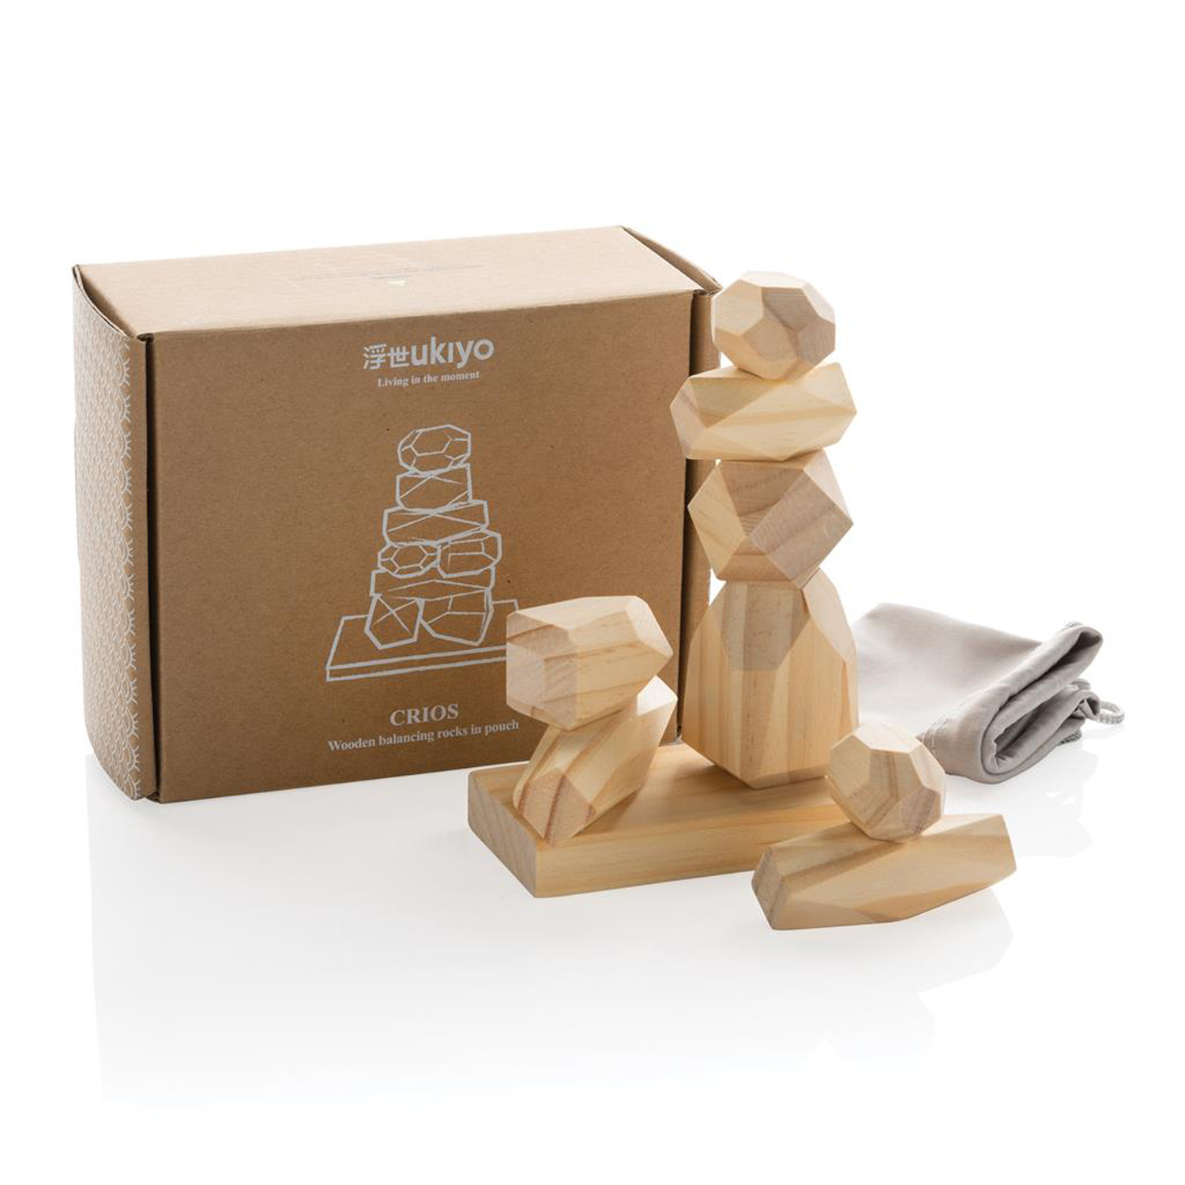

Набор деревянных балансирующих камней Ukiyo Crios
P940.299
Цвет товара: коричневый
Материал: дерево, переработанный пластик
Размер изделия: 5 x 10 x 16
Вес: 0.173 кг
МСК 630 шт.
Балансировка камней — древний способ медитации, позволяющий разгрузить мозг, переключиться, сменить фокус внимания и найти баланс внутри себя. А собранная фигура может стать оригинальным украшением для вашего рабочего стола.
Камни изготовлены из древесины сосны и хорошо отшлифованы — они очень приятные на ощупь и ароматные. Натуральная древесина всегда выигрышно смотрится практически в любом интерьере, а благодаря множеству вариантов сборки набор Crios станет универсальным декором комнаты.
Цена: 1730.00 ₽ 1490.00 ₽

Slide 5

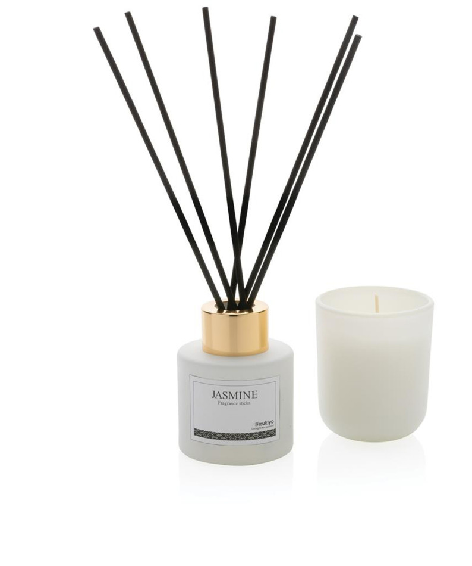
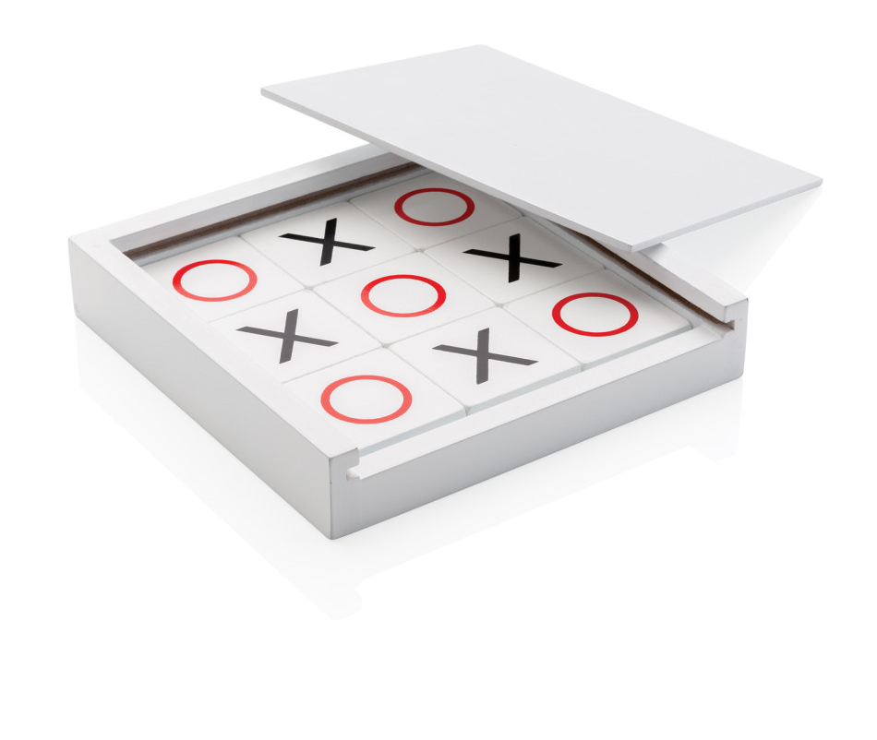
Настольная игра
Крестики-нолики из дерева FSC®
Набор из ароматического
диффузора и свечи Ukiyo
P940.143 / МСК 252 шт.
P262.973 / МСК 158 шт.
Настольная игра в крестики-нолики идеально подойдет для развлечения в кругу друзей, где бы вы ни находились! Все части игры легко хранить в компактной деревянной коробке с крышкой.
Изготовлена из древесины, сертифицированной FSC®. Поставляется в крафтовой коробке FSC®.
Набор из ароматического диффузора и свечи от бренда Ukiyo поможет расслабиться и перезарядиться после тяжелого дня или рабочей недели. Диффузор и свеча из соевого воска наполнят помещение нежным запахом жасмина — не слишком сладким и очень приятным. Набор поможет вам проникнуться философией Ukiyo: жить и наслаждаться каждым моментом. Срок горения свечи — 10 часов.
Объем флакона — 50 мл. Набор упакован в экологичную крафтовую коробку.
Цена: 1230.00 ₽ 990.00 ₽
Цена: 2320.00 ₽ 1990.00 ₽

Slide 6
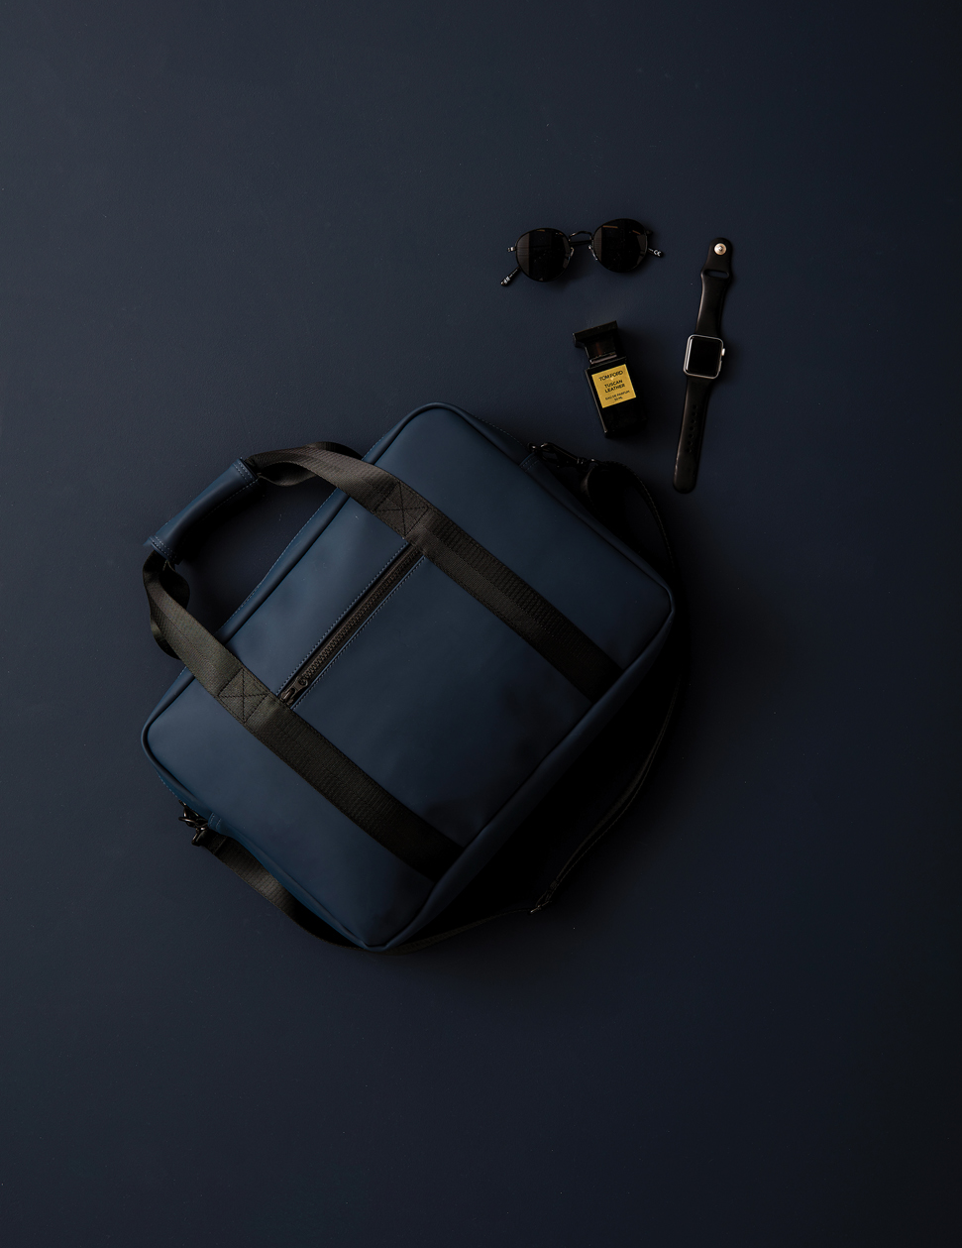
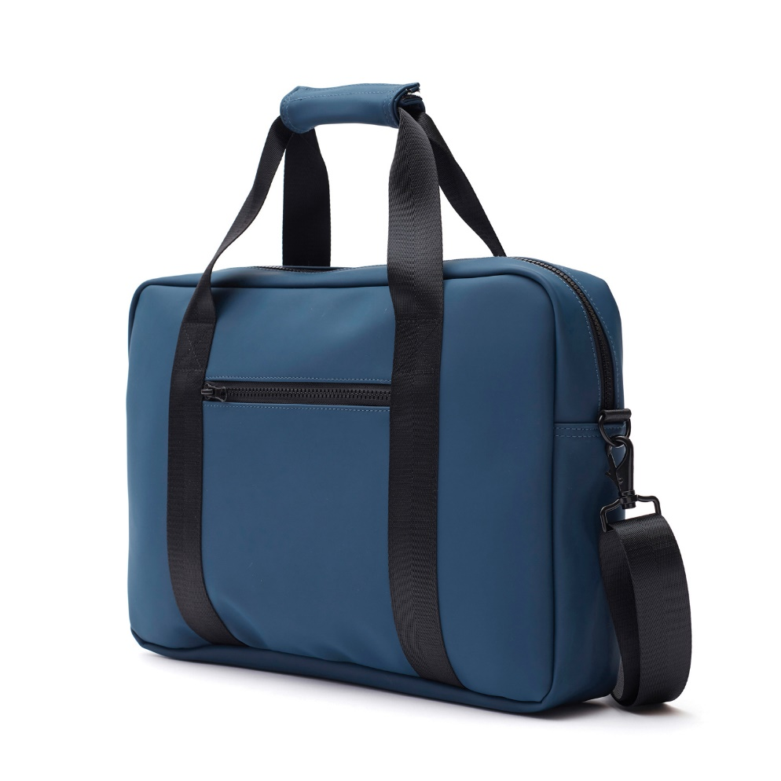
Сумка для ноутбука VINGA Baltimore
500521
Цвет товара: темно-синий
Материал: полиэстер
Размер изделия: 40.5 x 8 x 29
Вес: 0.752 кг
МСК 873 шт.
Современная сумка для ноутбука из коллекции Baltimore выполнена в минималистичном стиле. Она подойдет как для города, так и для поездок благодаря наличию на задней стенке багажного ремня. Помимо основного отделения предусмотрены карманы для важных мелочей: ручек, документов или смартфона.Сумка изготовлена из водоотталкивающего полиэстера, приятного на ощупь. Она укомплектована плечевым ремнем и короткими ручками для переноски.
В сумку поместится ноутбук диагональю до 17’’.
Цена: 5999.00 ₽ 3490.00 ₽

Slide 7
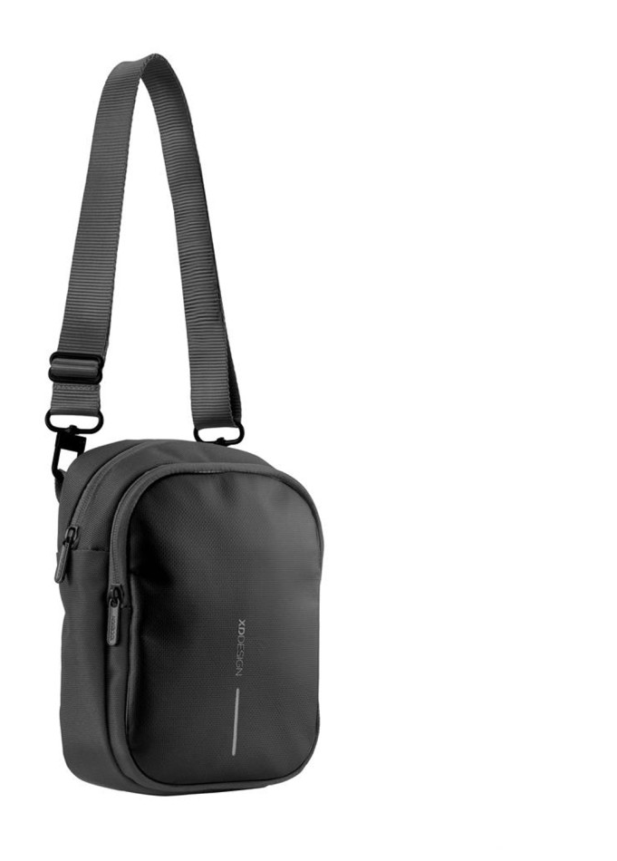

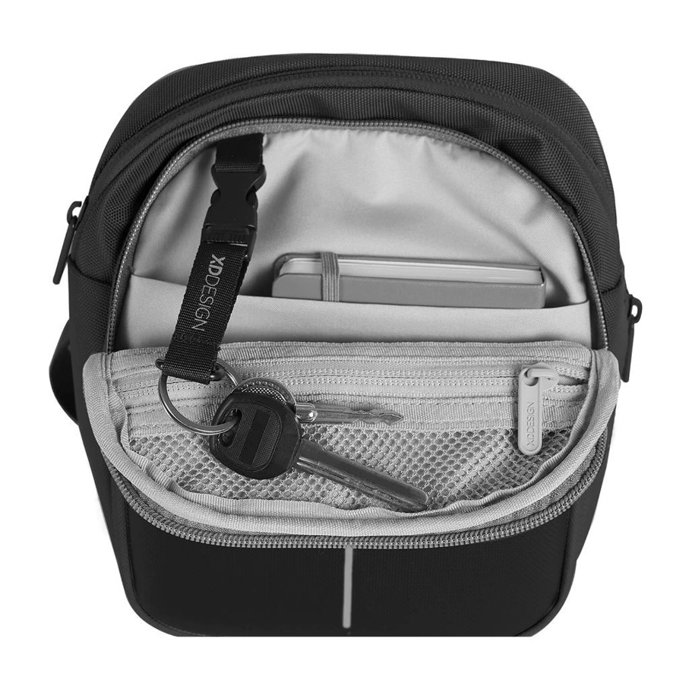
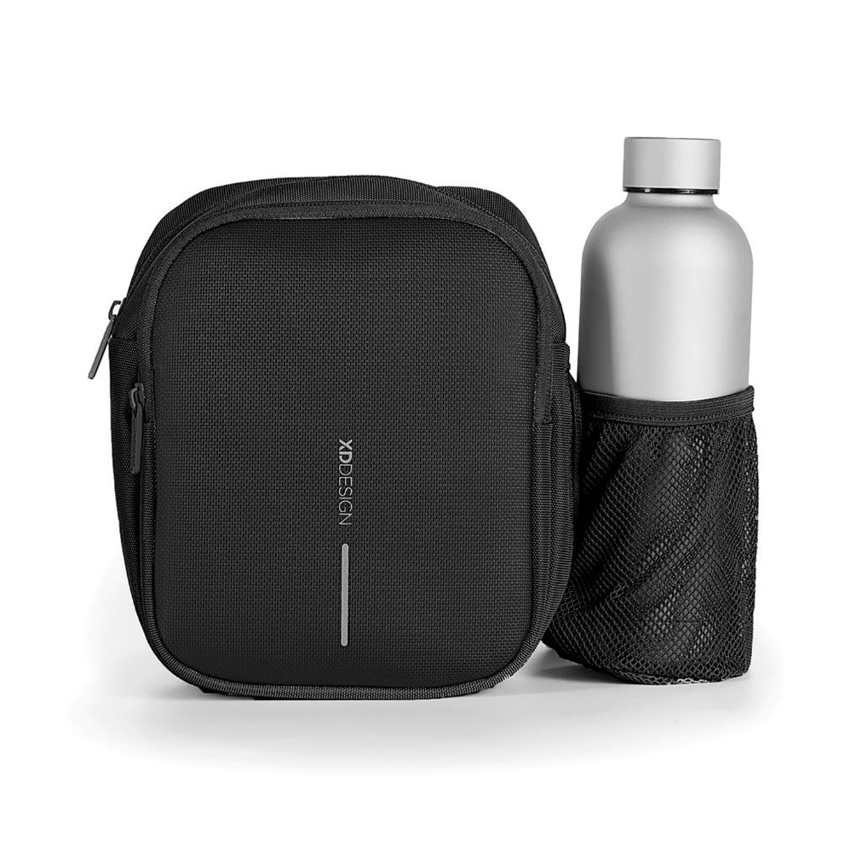
Сумка XD Design Boxy Sling
P705.951
Цвет товара: черный
Материал: переработанный пластик, полиуретан
Размер изделия: 16 x 7.5 x 21
Вес: 0.464 кг
МСК 493 шт.
Сумка Boxy Sling от XD Design — универсальный аксессуар на каждый день. Носите ее так, как удобно вам: на плече, через плечо, на шее или на поясе.
Несмотря на компактный размер вмещает все самое необходимое: смартфон, кошелек, паспорт, записную книжку и другие небольшие предметы.
Скрытый задний карман подойдет для хранения наличных и банковских карт. Для бутылки с водой предусмотрен дополнительный сетчатый держатель, который легко достать и убрать обратно при необходимости.
Сумка Boxy Sling изготовлена из rPET AWARE™. Наличие индикатора AWARE™ подтверждает подлинность переработанных материалов изделия.
Цена: 4690.00 ₽ 3990.00 ₽

Slide 8
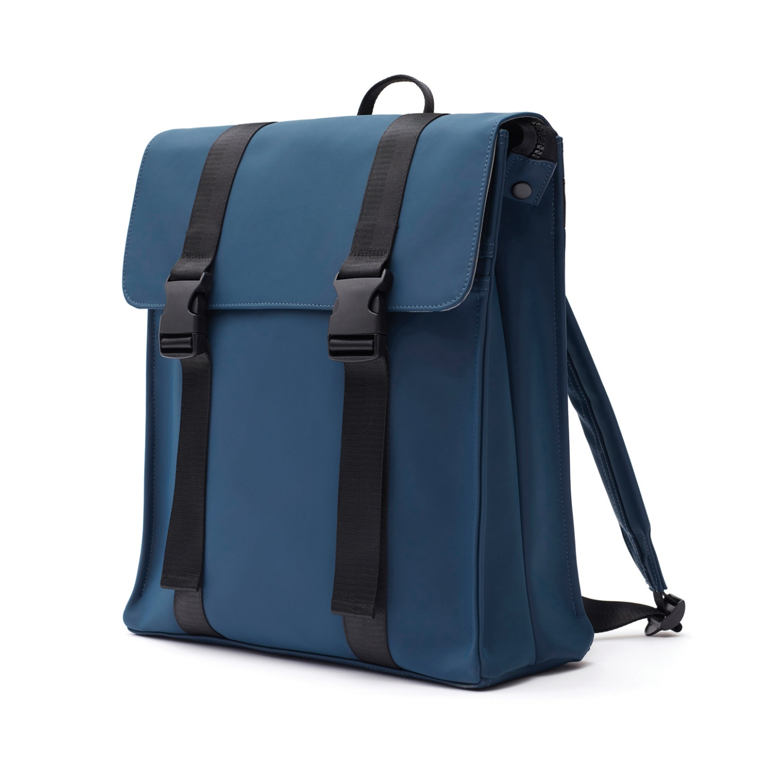
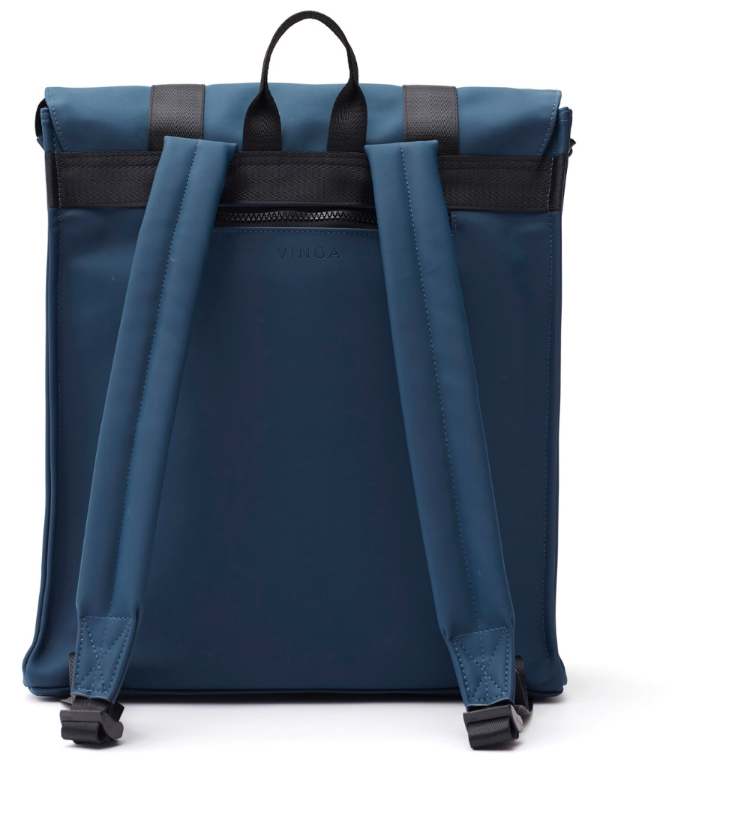
Рюкзак VINGA Baltimore
500121
Цвет товара: темно-синий
Материал: полиэстер
Размер изделия: 36 x 14.5 x 39
Вес: 0.934 кг
МСК 208 шт.
Рюкзак из коллекции Baltimore подойдет тем, кто не готов жертвовать комфортом ради внешнего вида. Это стильный минималистичный дизайн, удобство использования и качество исполнения. Это вещь, с которой вы не захотите расставаться в городе или путешествии.
Рюкзак изготовлен из приятного на ощупь водоотталкивающего полиуретана с покрытием soft-touch. Он не боится дождя, брызг и легко очищается. У рюкзака два внутренних отделения: основное и дополнительное, для ноутбука или планшета, с мягкой подкладкой и ремнем на застежке-липучке. Телефон, наушники или другие мелочи можно расположить в трех карманах, один из которых — внутри. Все карманы застегиваются на молнии.
Снаружи рюкзак дополнительно фиксируется застежками. Лямки, также изготовленные из полиуретана, можно отрегулировать по длине.
Цена: 5650.00 ₽ 4990.00 ₽

Slide 9
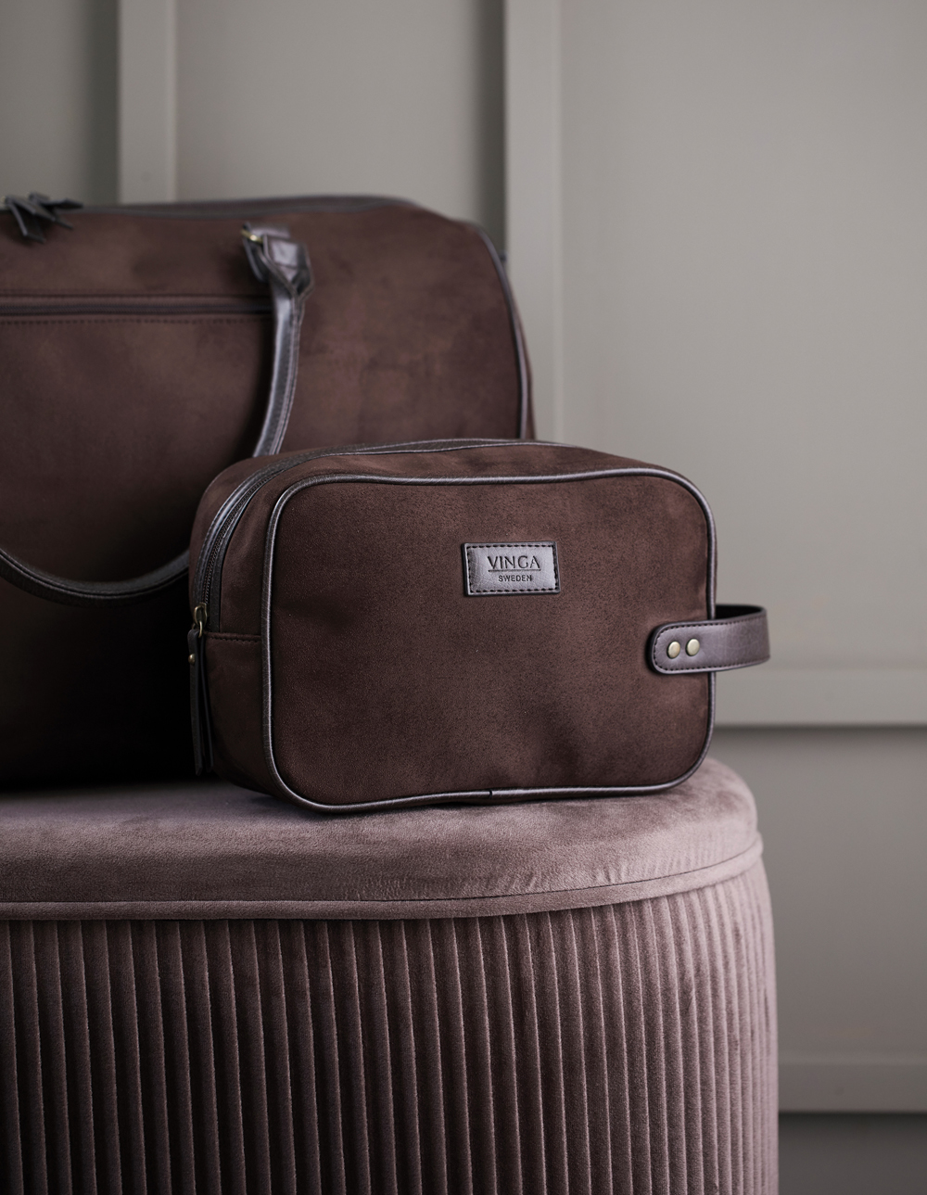
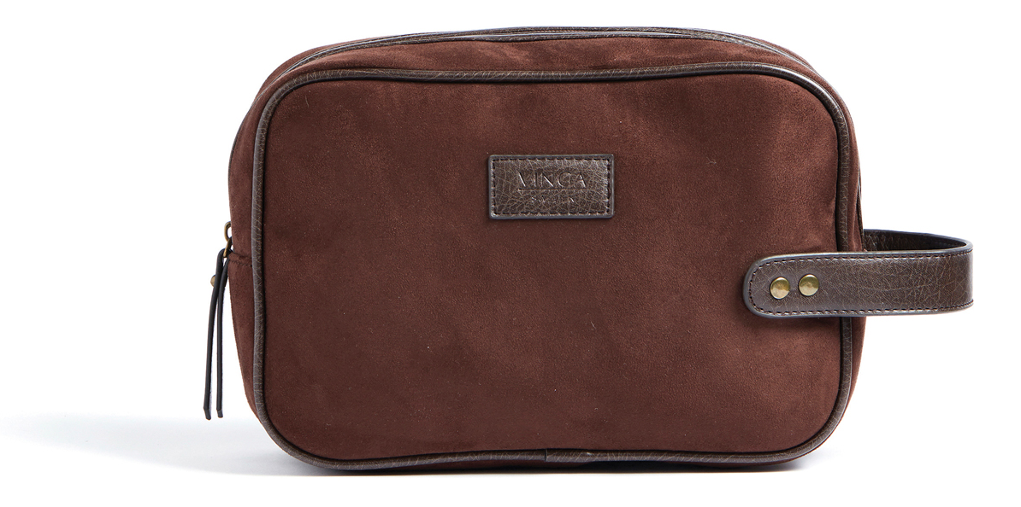
Косметичка VINGA Hunton
526019
Цвет товара: коричневый
Материал: полиэстер
Размер изделия: 26 x 10 x 18
Вес: 0.27 кг
МСК 686 шт.
Выполнена в классическом стиле из искусственной кожи с имитацией замши, очень приятной на ощупь.Благодаря большим размерам и объему косметичка обязательно пригодится в поездках, ведь в нее поместятся и предметы гигиены, и косметика. Сбоку у нее есть ремешок из экокожи, внутри — небольшой кармашек на молнии. Латунная фурнитура, красивая и качественная подкладка — то, что выделяет эту косметичку в ряде других.
Даже мелкие детали создают ее цельный образ: строгий, роскошный и поистине уникальный.
Цена: 2690.00 ₽ 1990.00 ₽

Slide 10
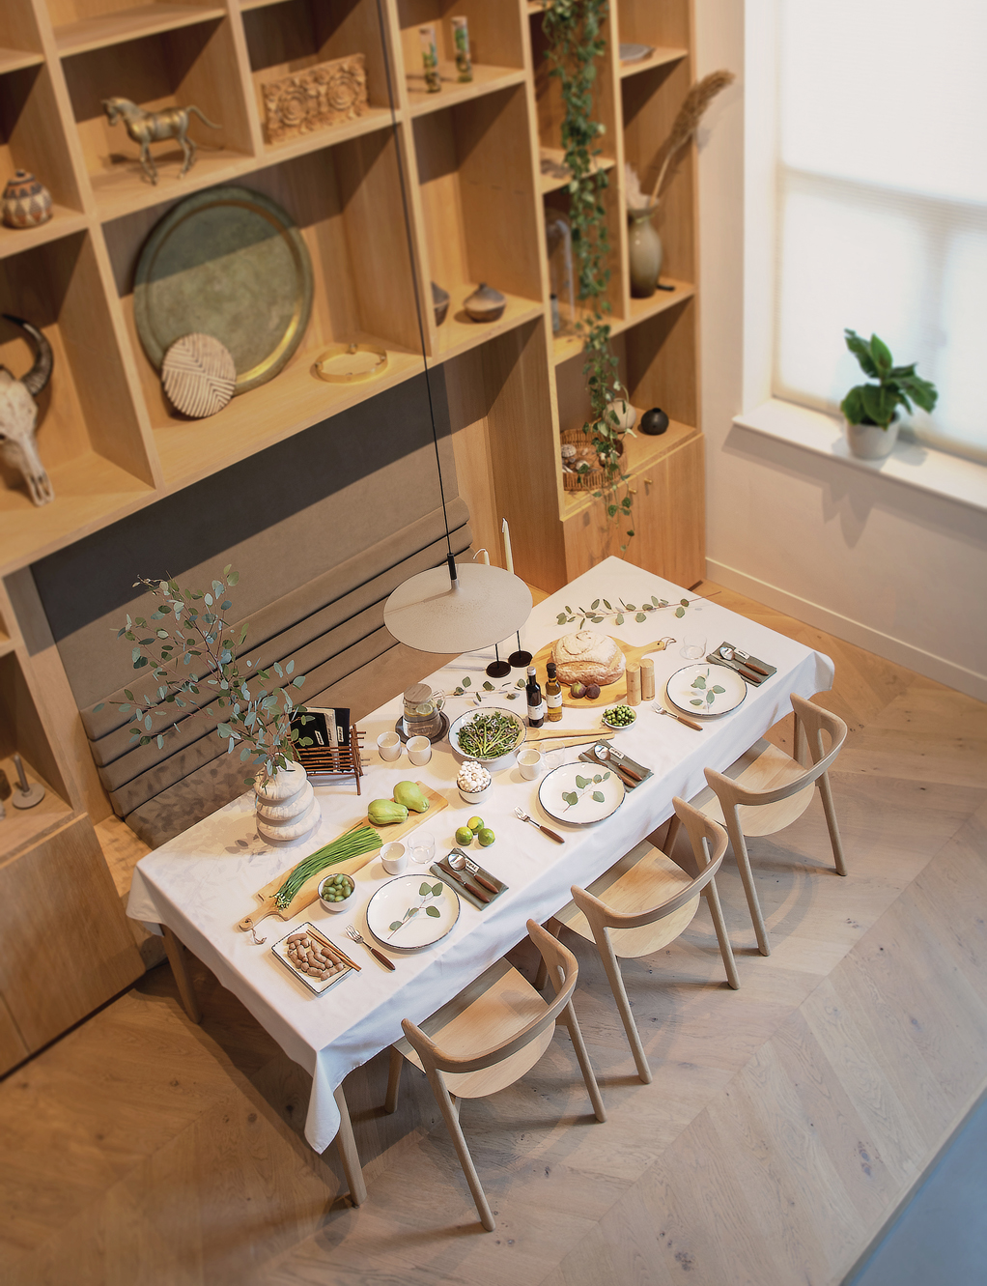
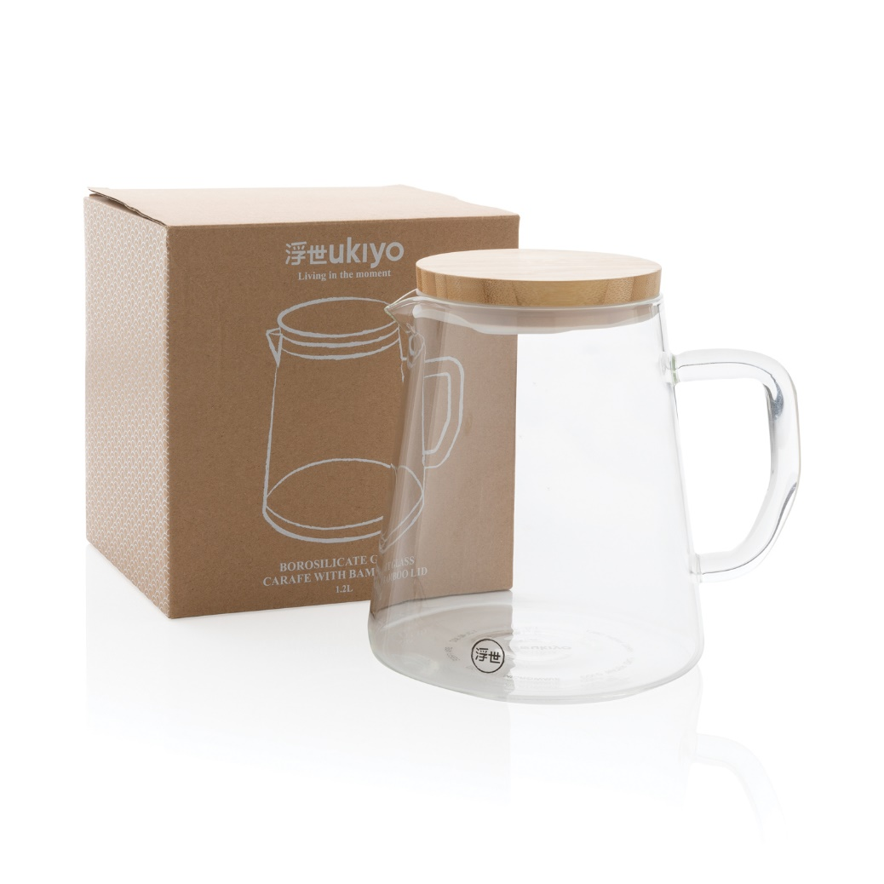
Графин Ukiyo из боросиликатного стекла с бамбуковой крышкой 1,2 л
P264.060
Цвет товара: прозрачный
Материал: стекло, бамбук
Размер изделия: 16.3 x 13.4 x 16
Вес: 0.558 кг
МСК 384 шт.
Лаконичное украшение для любого обеденного стола! Графин Ukiyo выполнен из боросиликатного стекла, что делает его универсальным: подавайте холодную воду или горячий чай, все, что вам нравится! Современная форма и стильный дизайн. Бамбуковая крышка создаст дополнительное ощущение уюта. Объем 1,2 л.
Цена: 2690.00 ₽ 1990.00 ₽

Slide 11
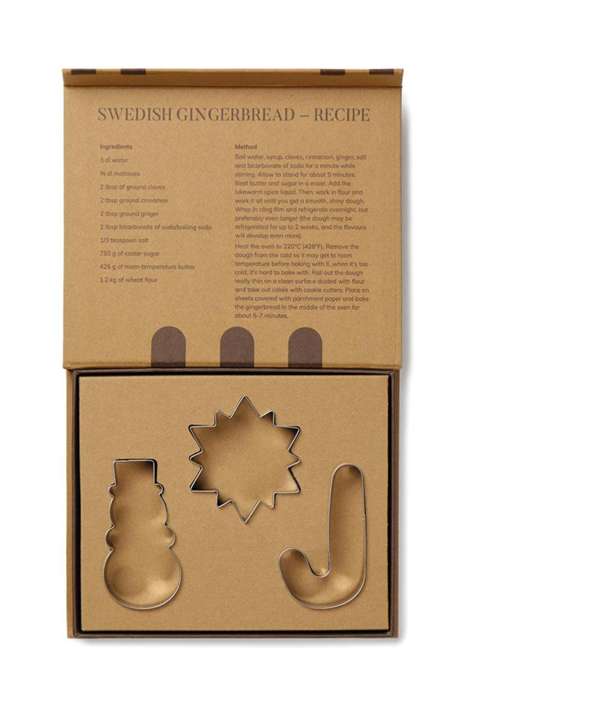
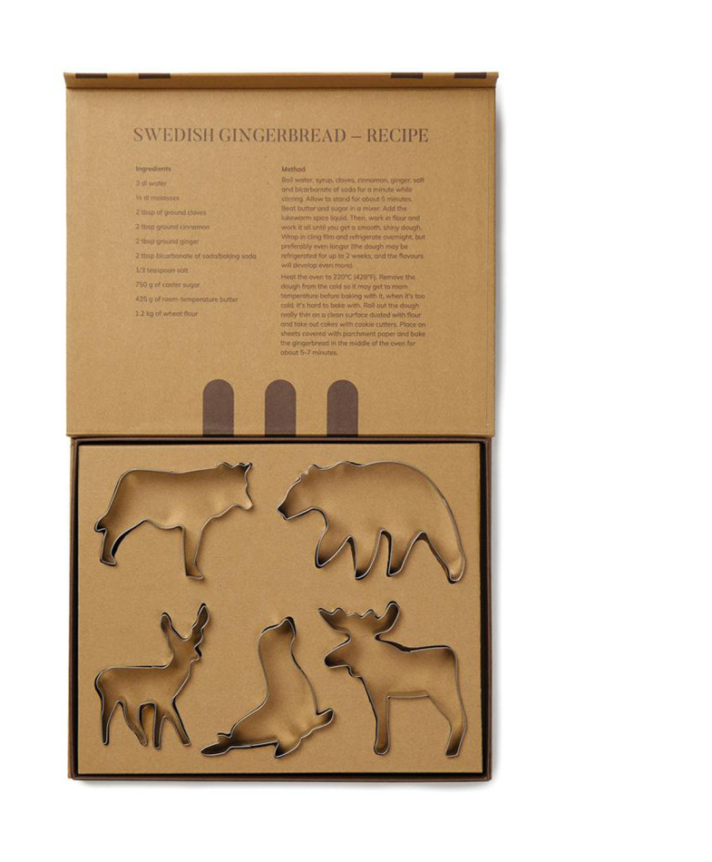
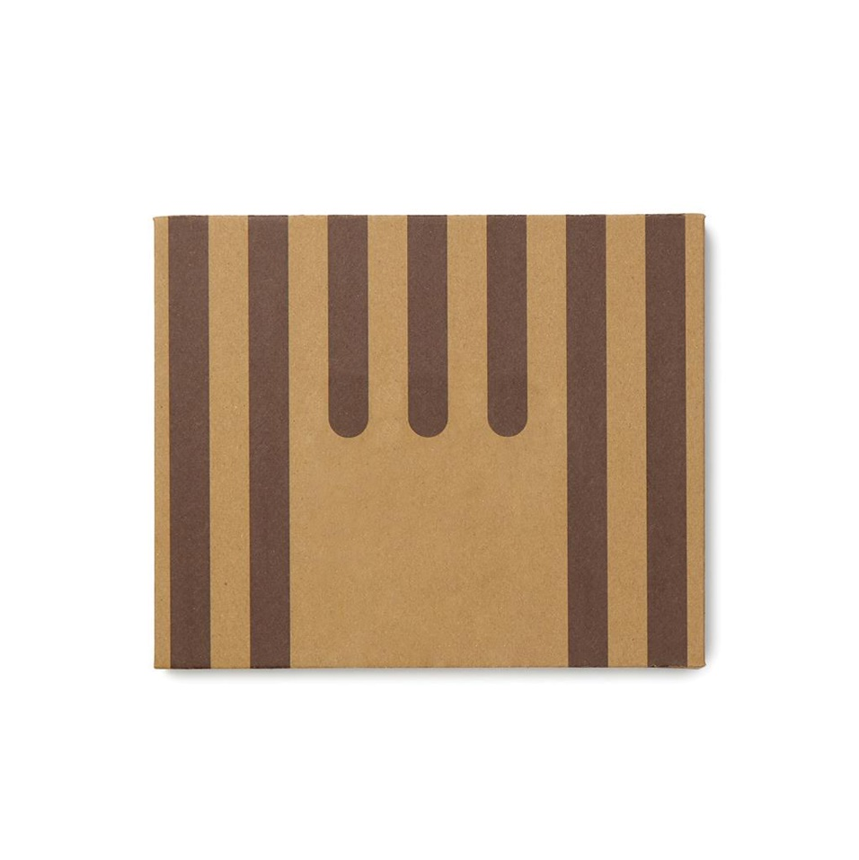
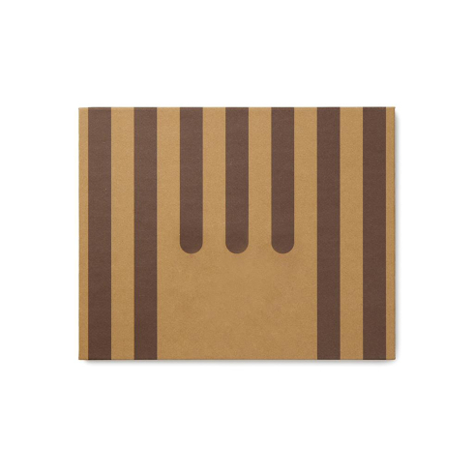
Форма для печенья VINGA Classic, 3 шт.
Форма для печенья VINGA Nordic, 5 шт.
V261002 / МСК 115 шт.
V261012 / МСК 239 шт.
Праздник к нам приходит! Вместе с формочками для печенья VINGA Classic. Хрустящее домашнее печенье может выглядеть совсем по-зимнему, если вырезать его в форме снеговика, снежинки и новогодней конфеты-трости. Выемки изготовлены из нержавеющей стали, у них прочные и острые края для четких срезов.
Упакованы они в подарочную крафтовую коробку с сюрпризом. Его вы найдете на внутренней стороне крышки: рецепт шведского имбирного печенья, который отлично подходит для холодных вечеров и зимних праздников.
Любите выпечку? Испеките настоящее скандинавское печенье с формами Nordic! В комплект входит пять выемок для теста, изготовленных из нержавеющей стали. Все они изображают животных, живущих в Скандинавии: здесь есть лось, медведь, волк, олень и тюлень. Формочки прочные, с острыми краями для четких срезов.
Формы для печенья упакованы в подарочную крафтовую коробку с сюрпризом. Его вы найдете на внутренней стороне крышки: рецепт шведского имбирного печенья, который отлично подходит для холодных вечеров и зимних праздников.
Цена: 1090.00 ₽ 990.00 ₽
Цена: 1690.00 ₽ 1490.00 ₽

Slide 12
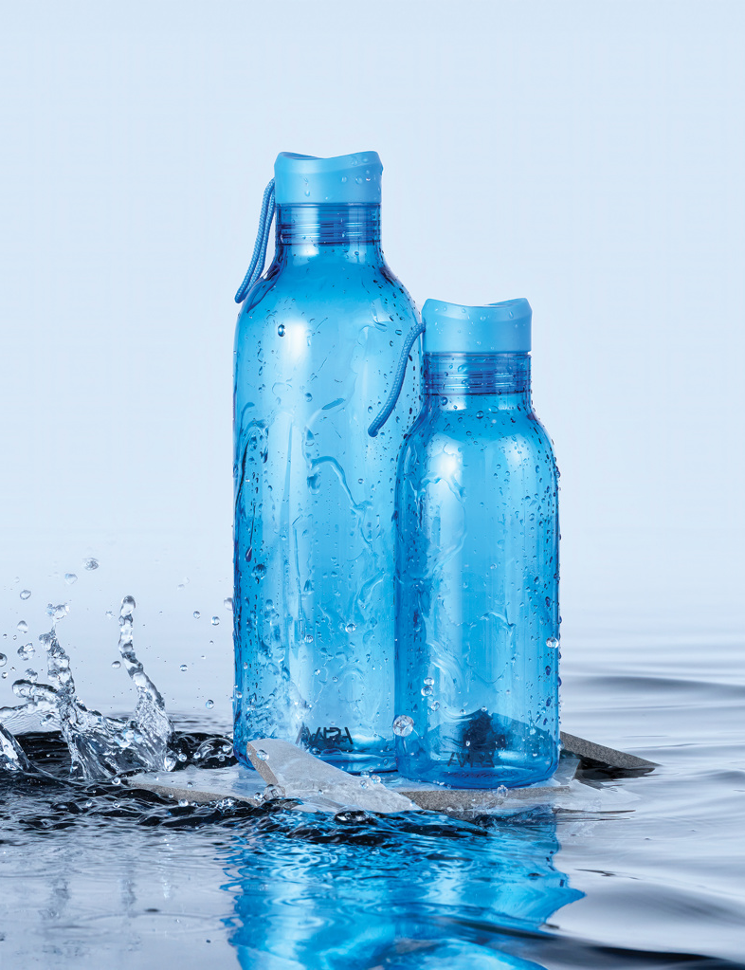

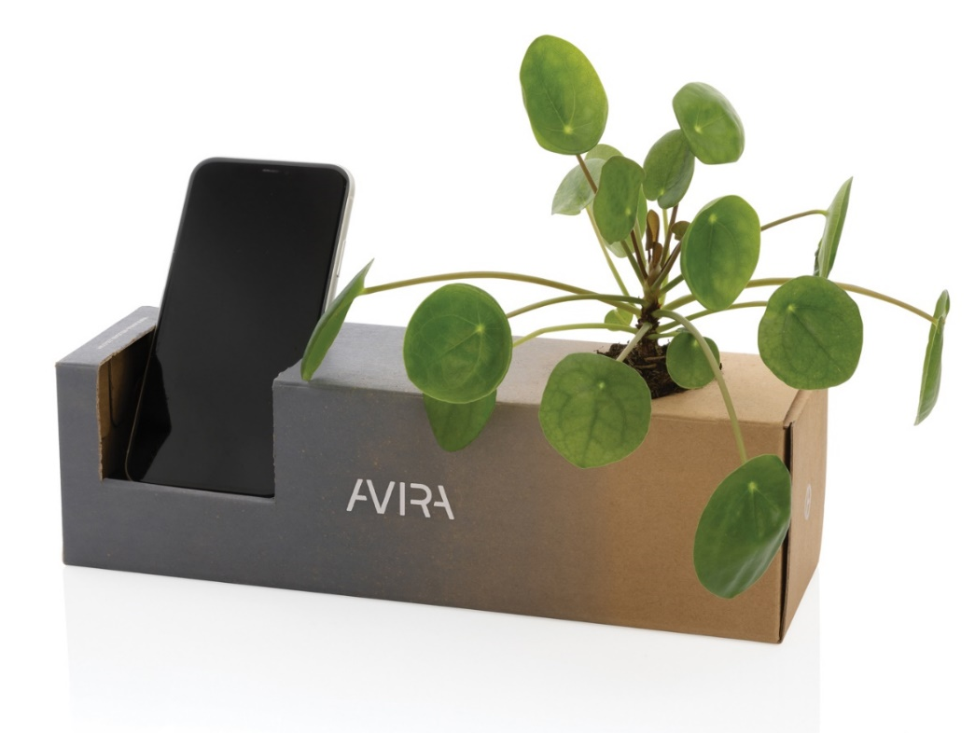
Бутылка для воды Avira Atik из rPET RCS, 500 мл
P438.035
Цвет товара: синий
Материал: переработанный пластик, переработанный полипропилен
Размер изделия: x x 20.3
Вес: 0.121 кг
МСК 2186 шт.
Экологичная модель: корпус выполнен из rPET, сертифицированного RCS, а крышка — из переработанного полипропилена. Сертификация RCS гарантирует полный контроль цепочки поставок переработанных материалов. Содержание вторичного сырья: 98% от общего веса изделия.
Поставляется в крафтовой упаковке, сертифицированной FSC®.
Подарите коробке вторую жизнь! Просто трансформируйте ее в подставку для телефона, держатель для письменных принадлежностей или цветочный горшок.
Цена: 1490.00 ₽ 1290.00 ₽

Slide 13
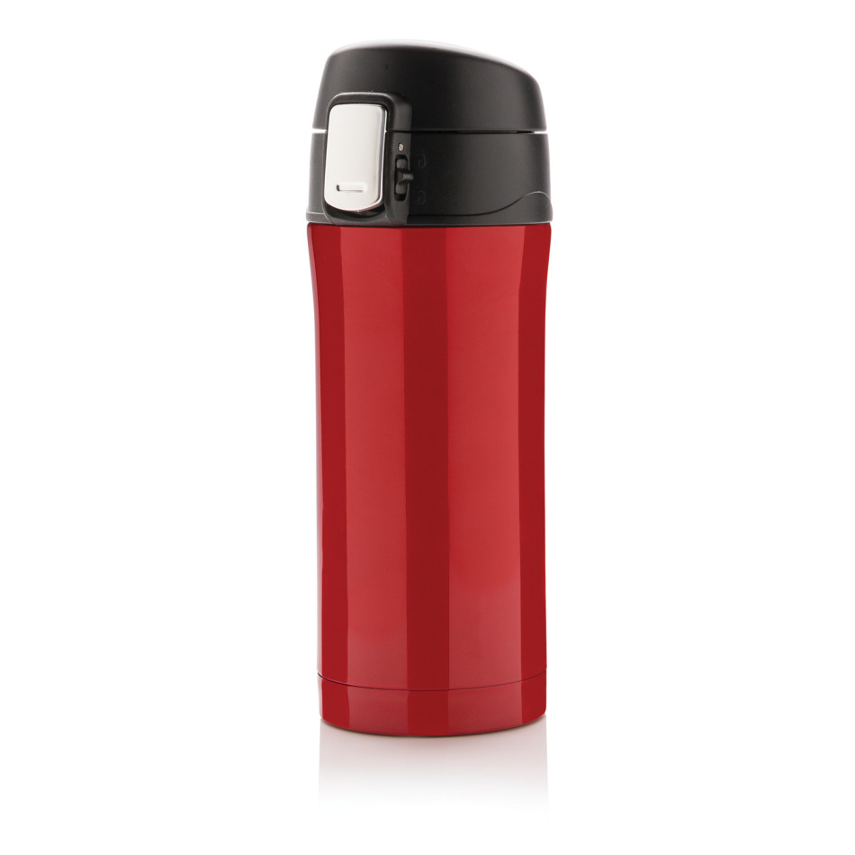
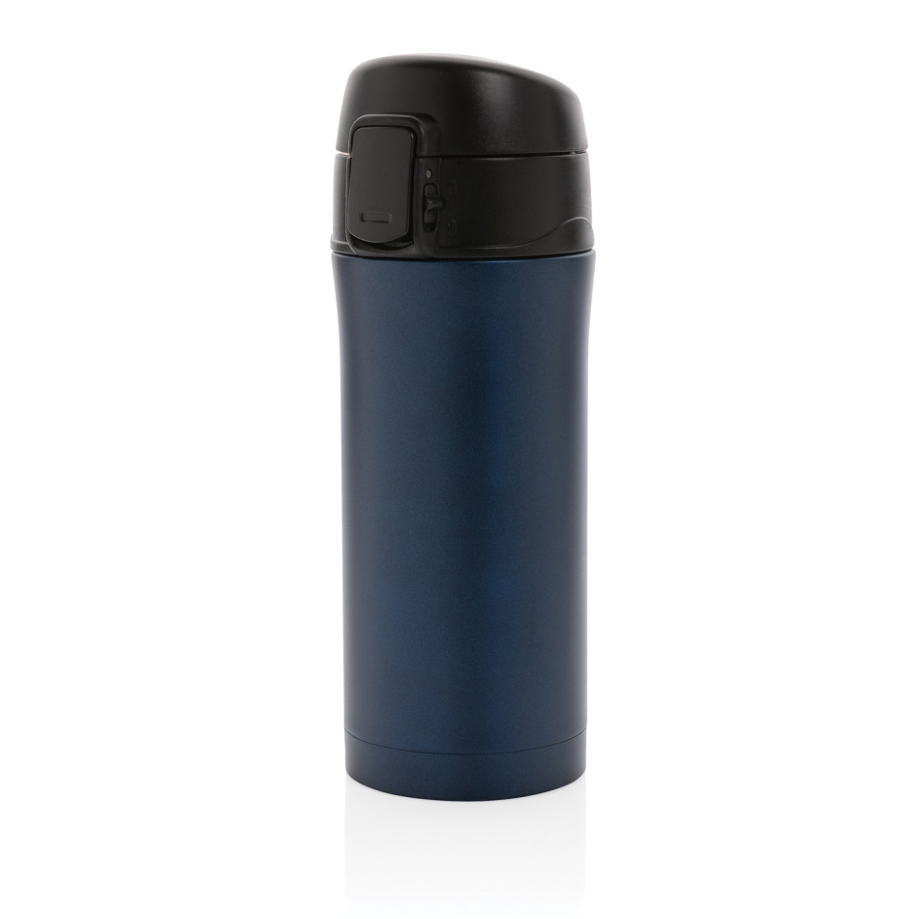
Термокружка Easy lock, 300 мл
Термокружка Easy Lock Metallic, 300 мл
P432.654 / МСК 2085 шт.
P432.765 / МСК 1708 шт.
Термокружка Easy lock объемом 300 мл с двойными стенками из нержавеющей стали сохранит температуру горячего чая или кофе до 5 часов и холодного напитка до 15 часов. Запирающаяся крышка полностью устраняет риск протекания или пролива. Крышка легко моется в том числе, в посудомоечной машине. Уникальный дизайн идеально подходит для того, чтобы держать, открывать и закрывать термокружку одной рукой. Размер термокружки подходит для всех автомобильных подстаканников.
Обновленная версия с покрытием металлик знаменитой вакуумной кружки из нержавеющей стали. Благодаря двойным стенкам ваш напиток сохранится горячим до 5 и холодным до 15 часов. Крышка запирается, что исключает риск протекания. Кроме того, она легко откручивается и подходит для посудомоечной машины. Уникальный дизайн позволяет легко открывать термокружку одной рукой. По размеру подойдет для любых подставок в автомобиле.
Цена: 1600.00 ₽ 1490.00 ₽
Цена: 1999.00 ₽ 1850.00 ₽

Slide 14
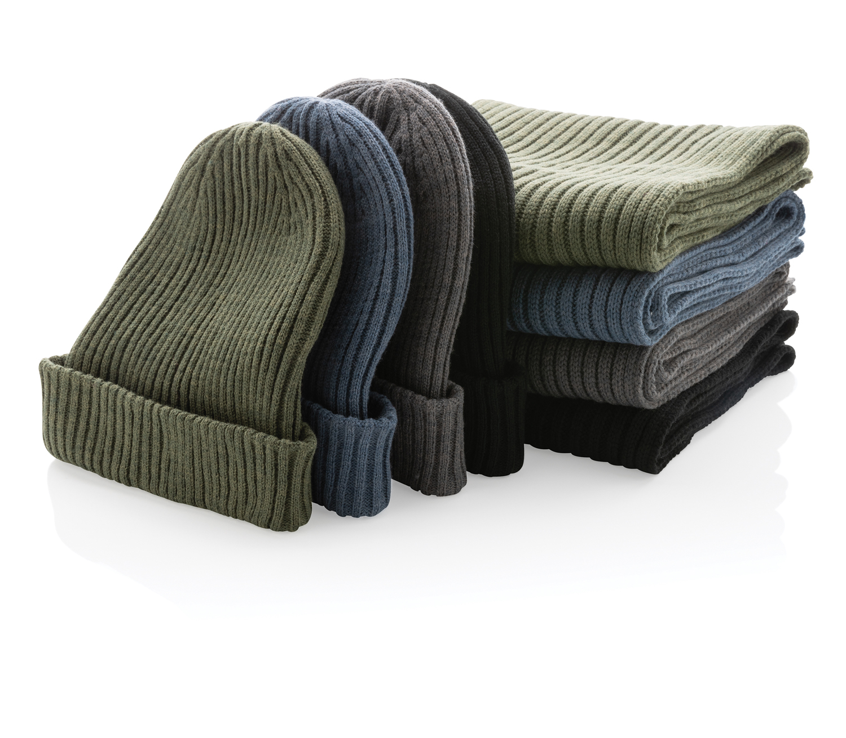
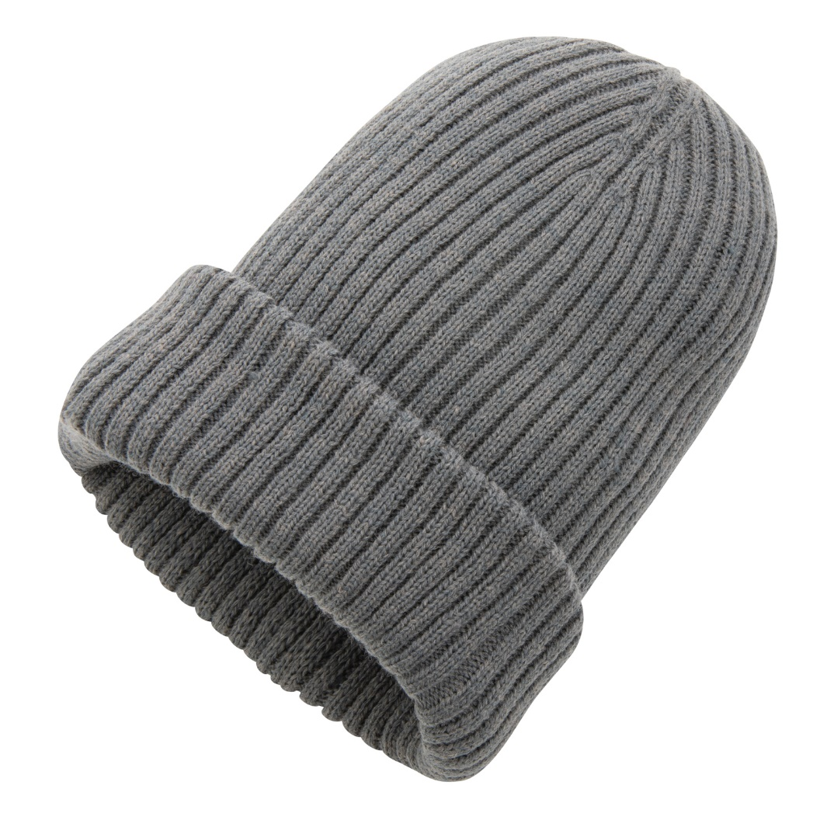
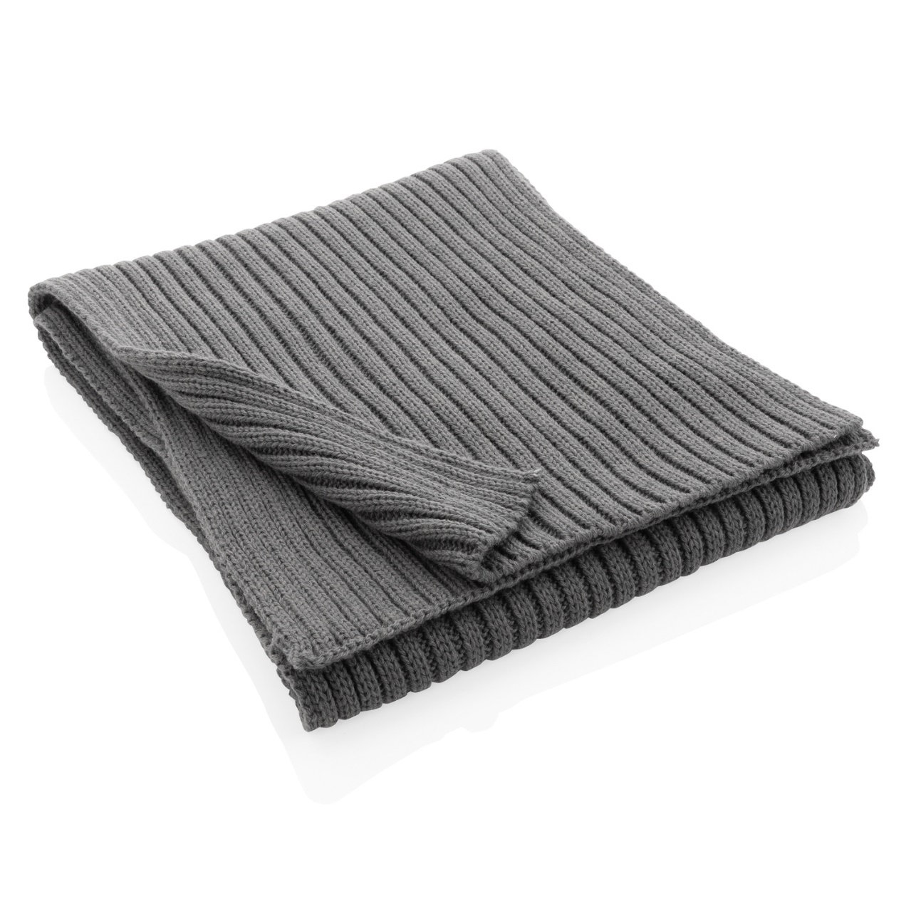
Вязаная шапка с отворотом Impact из Polylana® AWARE™
Вязаный шарф Impact из Polylana® AWARE™, 180x25 см
P453.392 / МСК 288 шт.
P453.442 / МСК 335 шт.
Теплая двухслойная шапка Impact с отворотом идеально подойдет как женщинам, так и мужчинам. Модель выполнена из инновационного материала Polylana®.
Polylana® — экологичный аналог акриловой пряжи, при создании которого тратится меньше энергии и воды. Материал содержит индикатор AWARE™, наличие которого подтверждает все заявленные свойства. При производстве каждой шапки Impact мы сэкономили 5,5 л воды. Универсальный размер.
Состав: 30% переработанный полиэстер, 30% полиэстер, 40% акрил.
Добавьте стильный акцент вашему образу с помощью теплого вязаного шарфа Impact. Мода, уют и экологичность! Материал изделия — Polylana®, технологичный аналог акриловой пряжи, при производстве которого тратится меньше воды и энергии. Наличие индикатора AWARE™ гарантирует подлинность и экологичность материала.
При изготовлении каждого шарфа Impact мы сэкономили 13,1 л воды.
Цена: 2799.00 ₽ 1950.00 ₽
Цена: 1080.00 ₽ 790.00 ₽

Slide 15
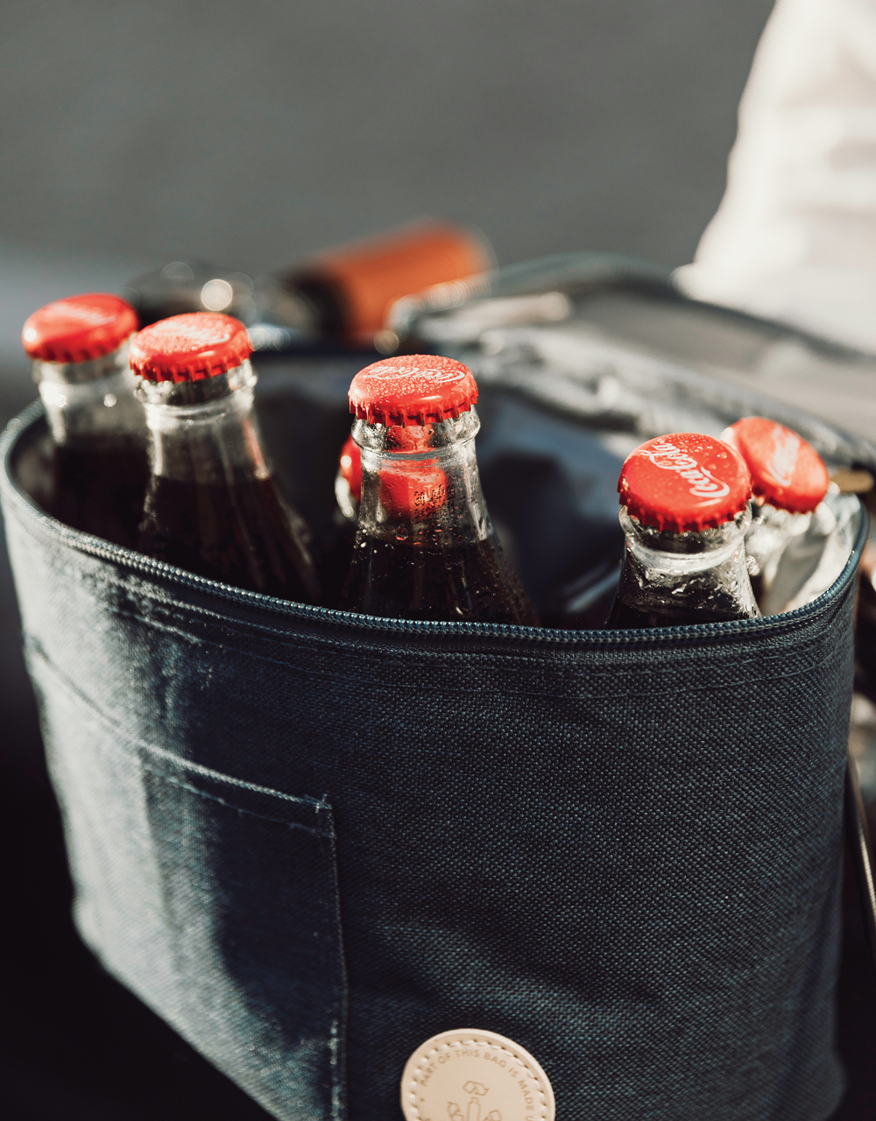
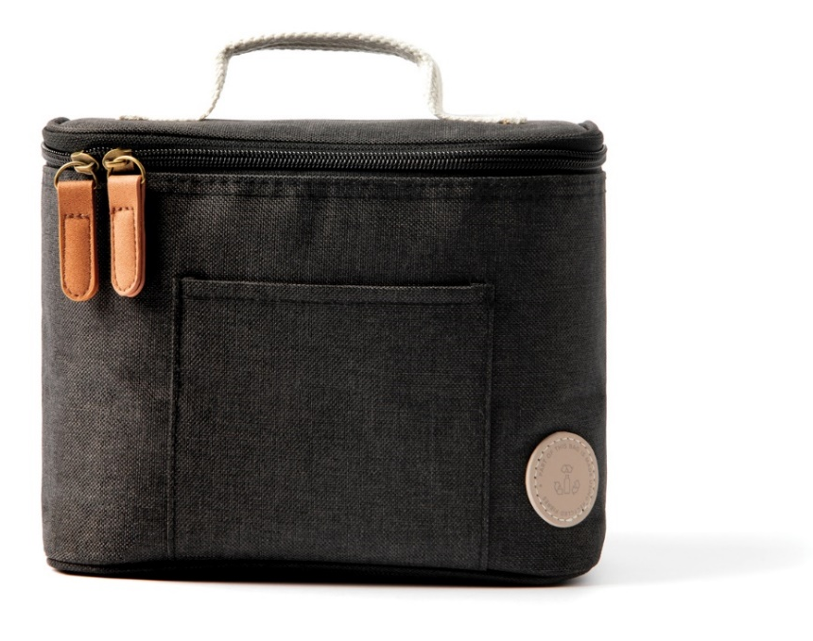
Велосипедная сумка-холодильник VINGA Sortino из rPET
518003
Цвет товара: черный
Материал: PET
Размер изделия: 21 x 17 x 12
Вес: 0.182 кг
МСК 418 шт.
Современная и стильная сумка-холодильник подходит для пикников, прогулок и экскурсий. Она изготовлена из переработанных пластиковых бутылок, а ее плотная подкладка — из PEVA. Внутреннюю часть легко почистить, если что-то из еды или напитков прольется: достаточно протереть подкладку тряпочкой, и пятен как ни бывало. Сумка хорошо держит холод, поэтому даже в жаркие дни вы сможете порадовать себя любимым холодным напитком.
На задней части сумки расположены застежки, с помощью которых ее легко закрепить на руле велосипеда.
Цена: 2490.00 ₽ 1990.00 ₽

Slide 16
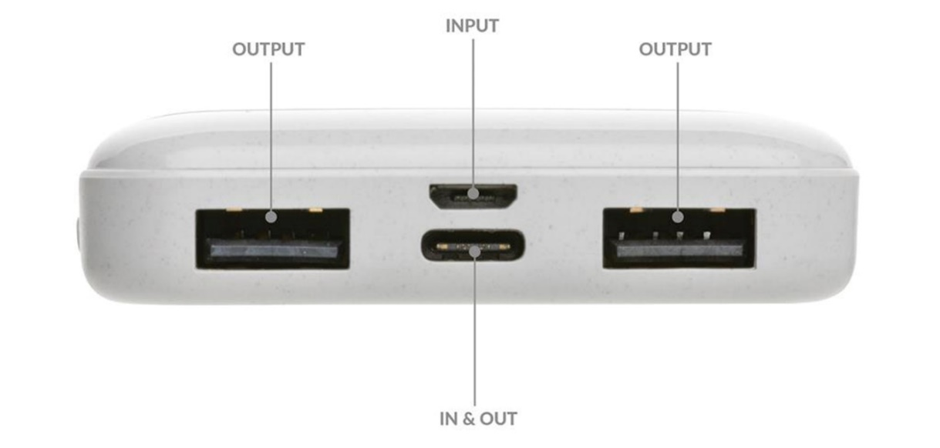
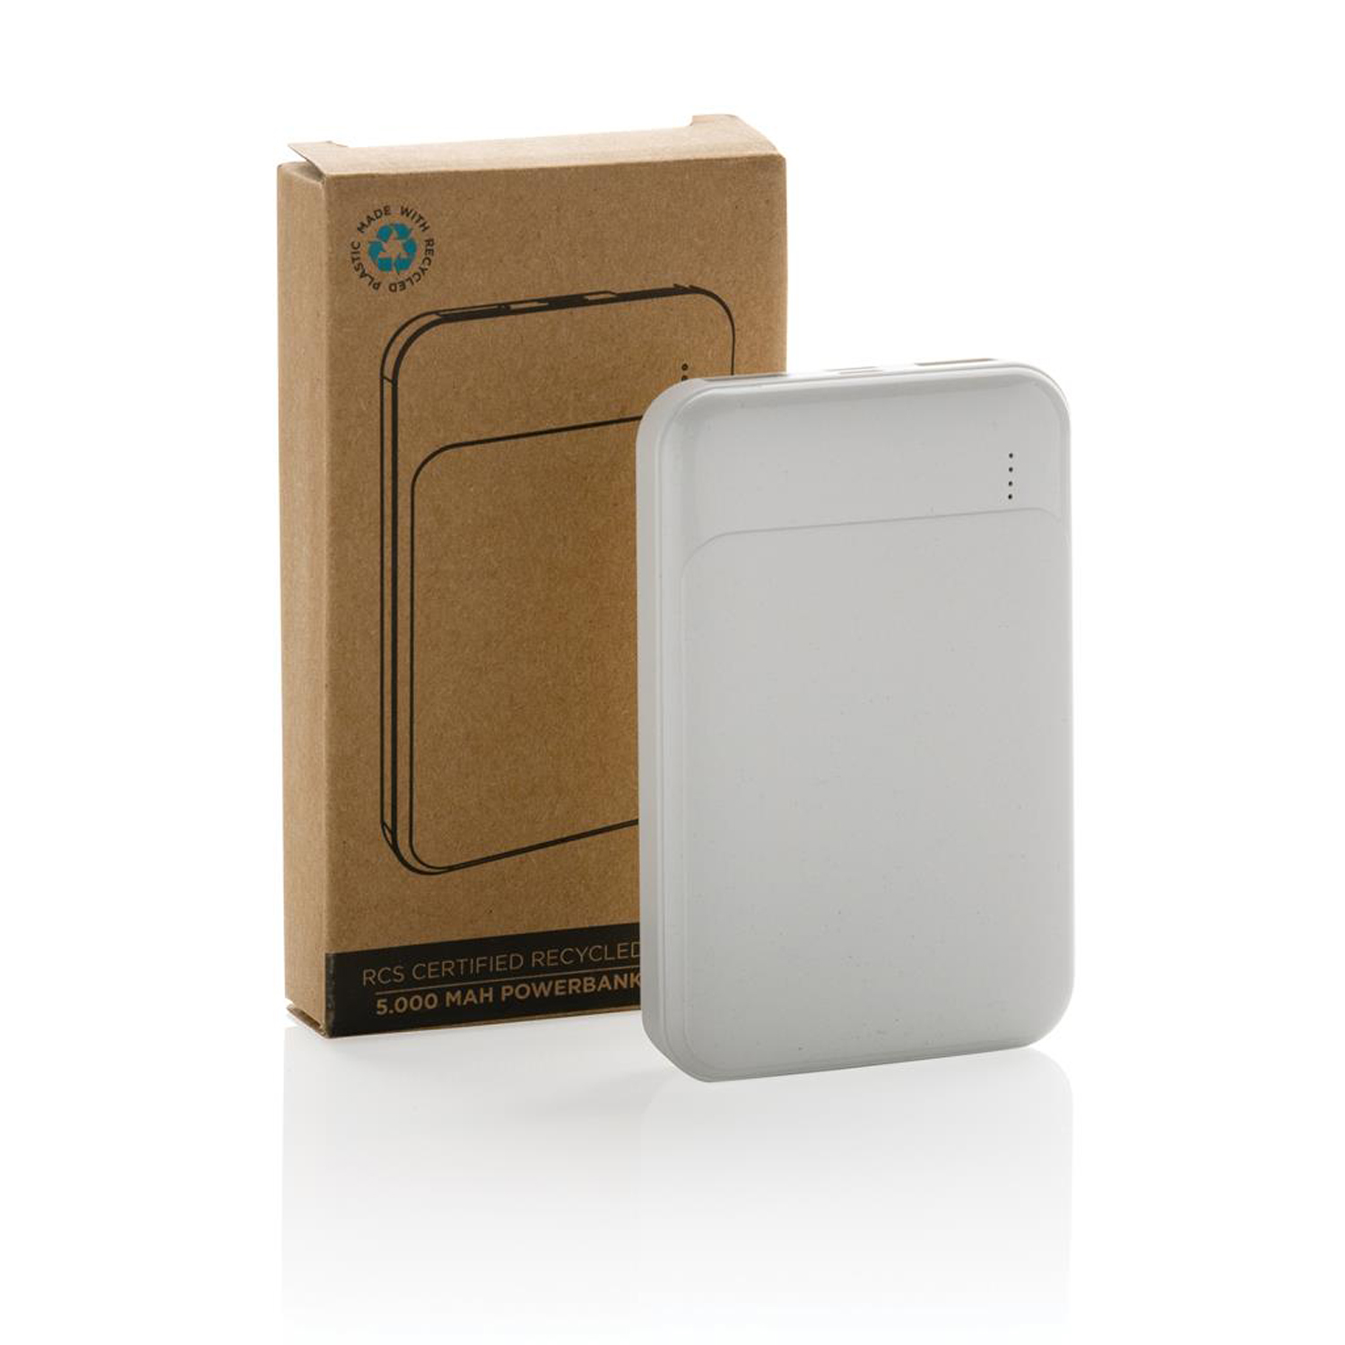
Внешний аккумулятор из переработанного ABS-пластика RCS, 5 000 мАч
P322.613
Цвет товара: белый
Материал: переработанный ABS
Размер изделия: 9.8 x 6.5 x 1.6
Вес: 0.149 кг
МСК 600 шт.
Карманный внешний аккумулятор емкостью 5000 мАч с корпусом из переработанного ABS-пластика, сертифицированного RCS. Содержание вторсырья: 22% от общего веса изделия. Емкости аккумулятора хватит, чтобы полностью зарядить современный смартфон до двух раз.
Световые индикаторы подскажут оставшийся уровень энергии. Устройство содержит долговечный литий-полимерный аккумулятор высокой плотности класса А.
Вход micro USB: 5 В / 2 А; Вход Type-C: 5 В / 2.4 А; Выход USB: 5 В / 2.4 А; Выход Type-C: 5 В / 2 А.
Поставляется в фирменной коробке FSC® mix.
Цена: 1690.00 ₽ 1490.00 ₽

Slide 17
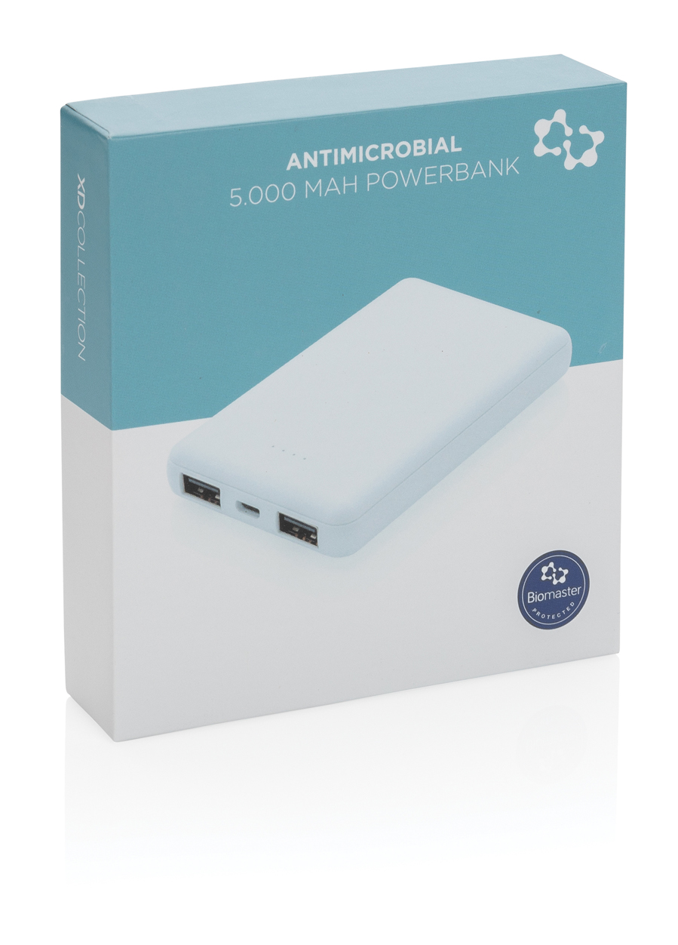
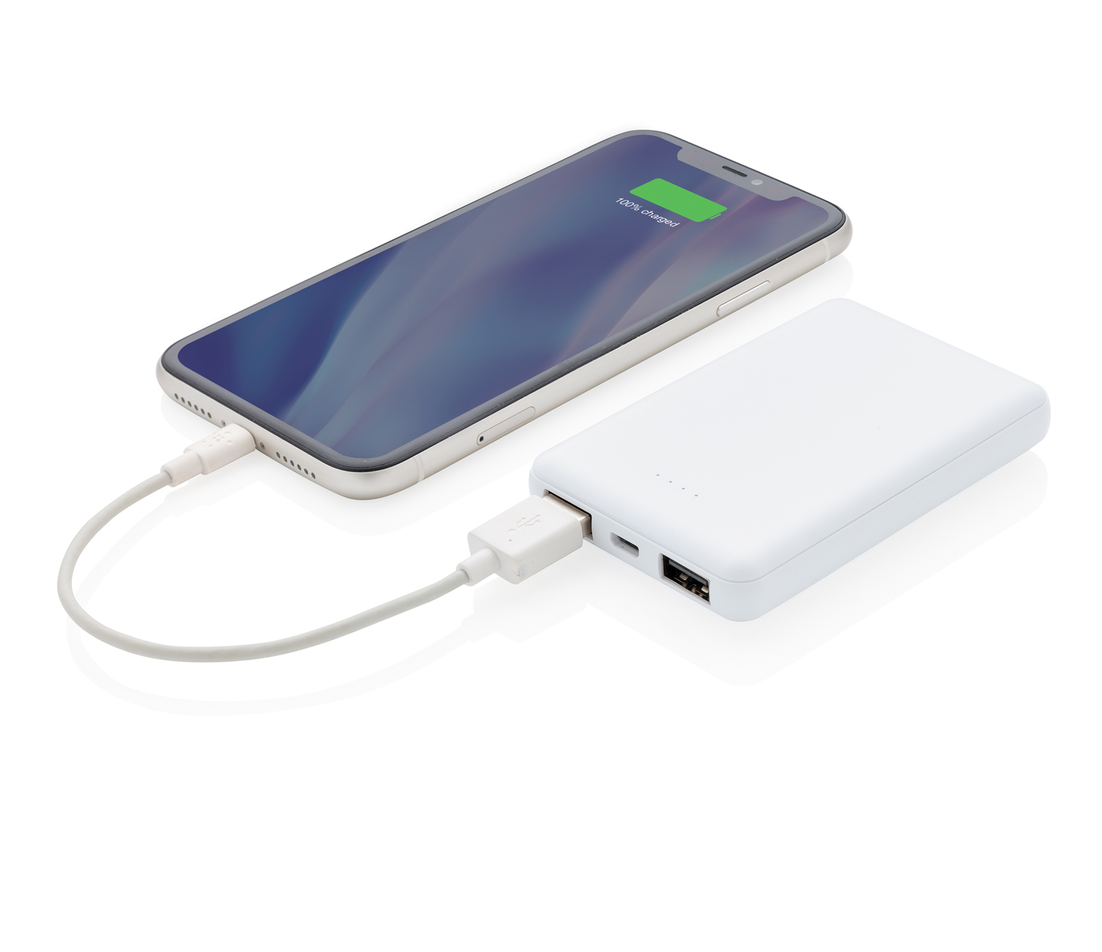
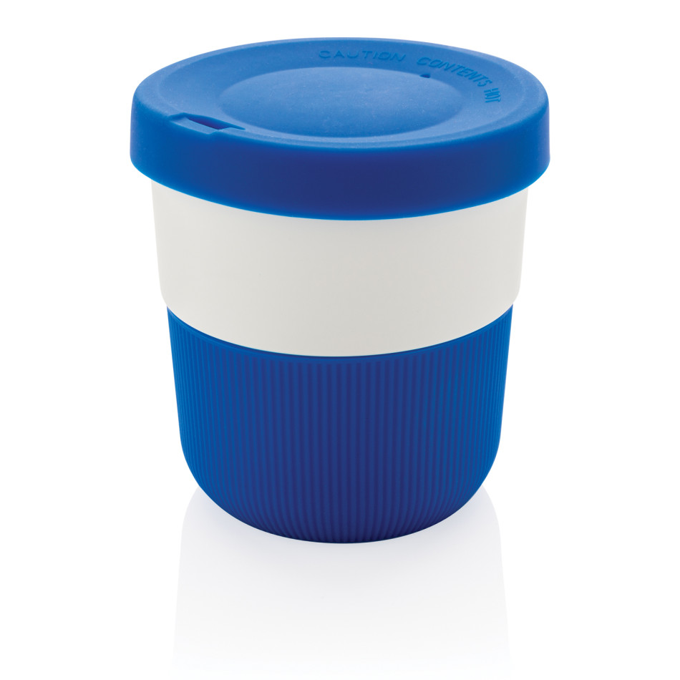
Стакан из PLA для кофе с собой, 280 мл
Внешний аккумулятор с защитой от микробов, 5000 мАч
P432.895 / МСК 3089 шт.
P322.233 / МСК 2554 шт.
Экологичная альтернатива обычным стаканчикам! Добавьте стиля и практичности своему утру: этот стакан из PLA прекрасно подойдет, чтобы брать с собой ваш любимый горячий напиток. Изготовлен из 100% биоразлагаемого растительного материала (PLA), что делает его не только стильным, но и безопасным для планеты. Поставляется с силиконовым держателем и крышкой для вашего удобства. Подходит для большинства кофемашин. Не содержит меламин. Объем 280 мл.
Внешний аккумулятор карманного размера на 5000 мАч сделан из ABS-пластика с добавлением антимикробного агента Biomaster, который обеспечивает дополнительную защиту от вредоносных бактерий. Устройство оснащено литий-полимерным аккумулятором класса А емкостью 5000 мАч, позволяющим зарядить смартфон до 3 раз. Вход micro USB: 5 В / 2 А; 2 порта USB с выходом: 5 В / 2 А; 4 светодиодных индикатора на передней панели, показывающие уровень заряда устройства.
Цена: 1070.00 ₽ 790.00 ₽
Цена: 1390.00 ₽ 999.00 ₽

Slide 18
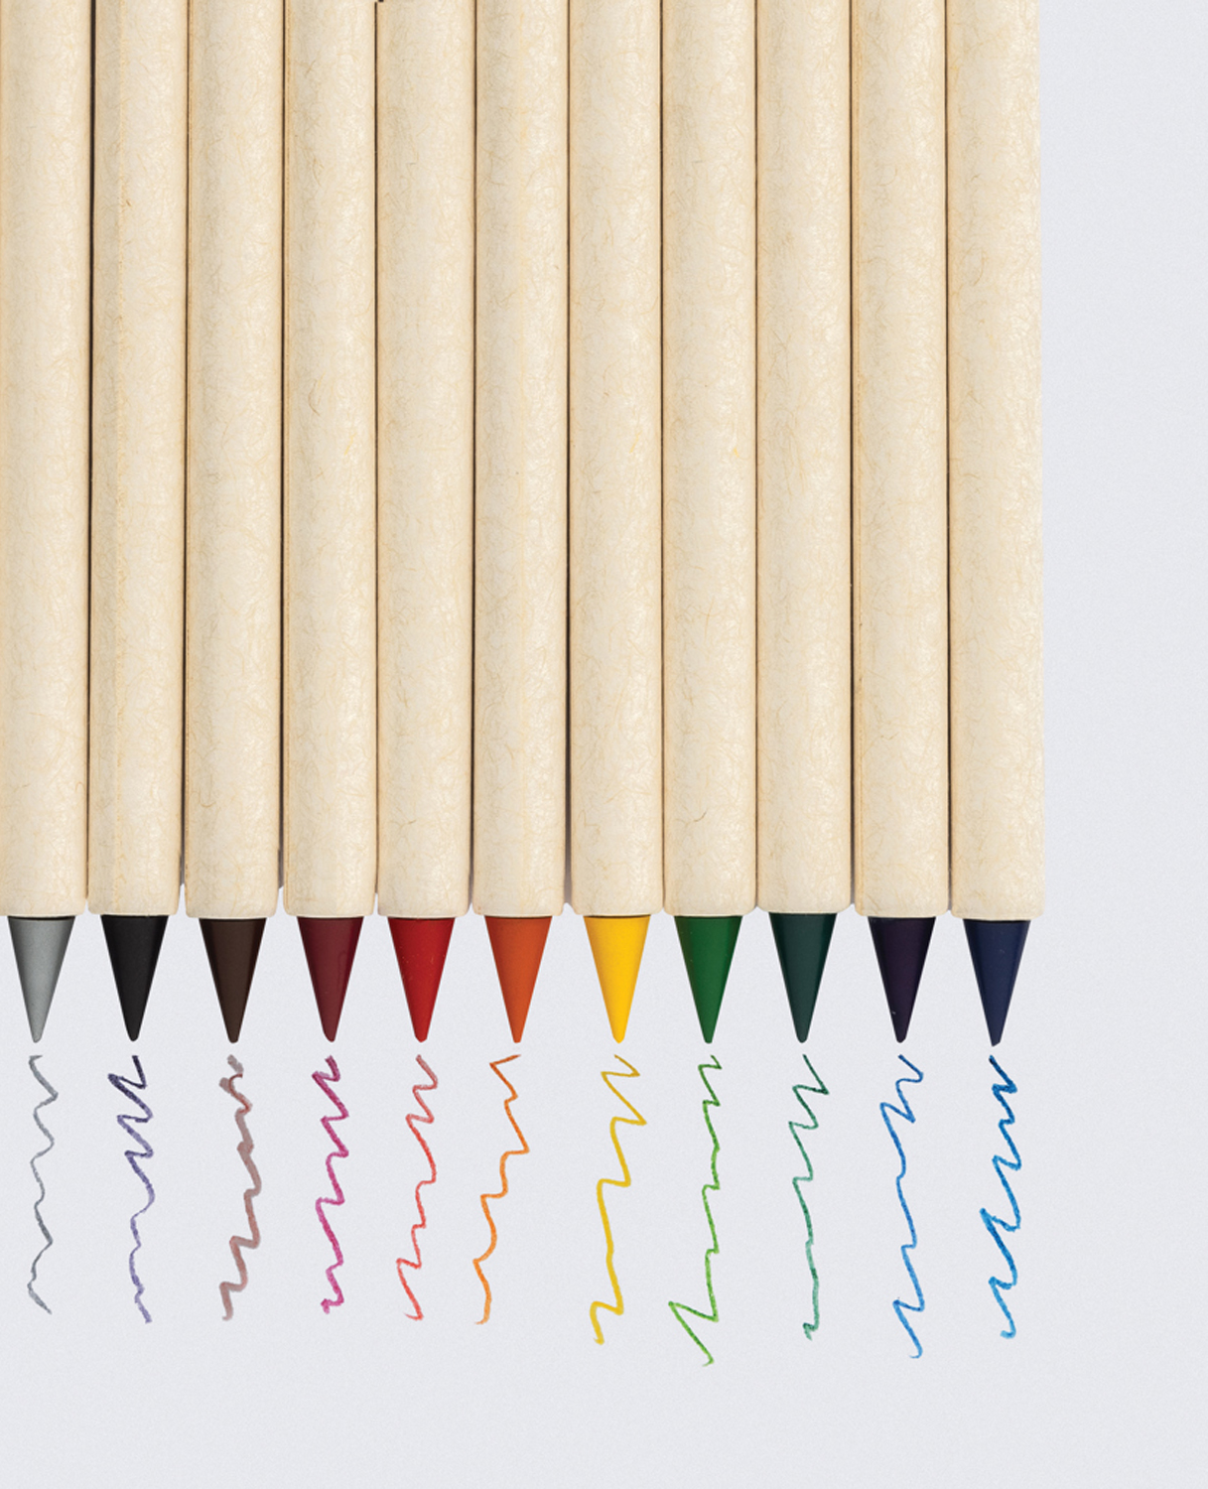
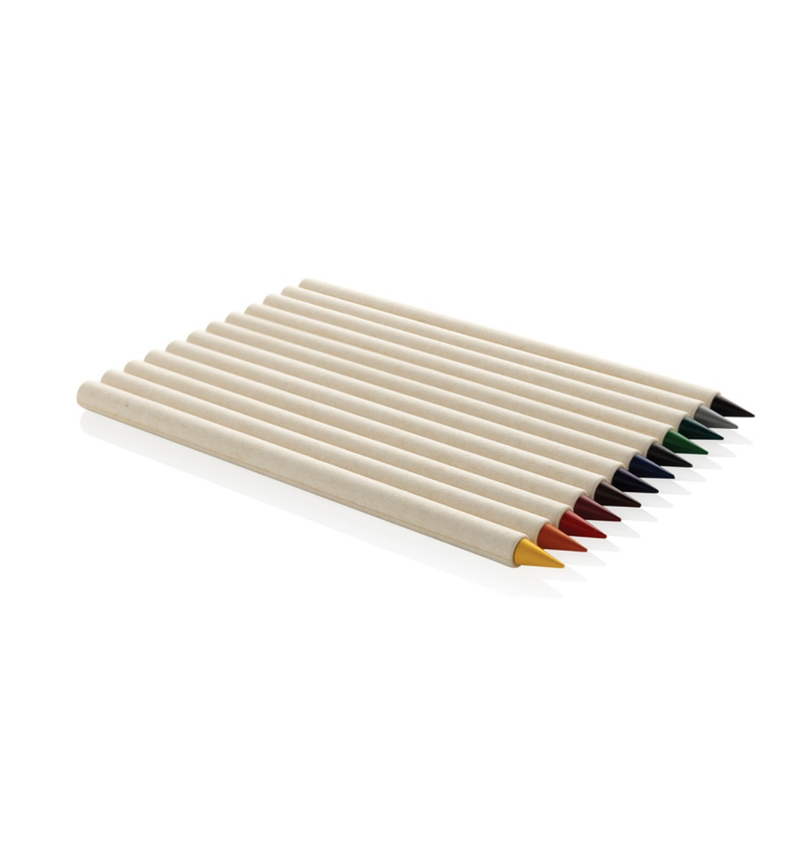
Набор вечных цветных карандашей Micki Infinity GRS, 12 шт
P611.3703
Цвет товара: белый
Материал: бумага, графит
Размер изделия: 16.5 x 5.3 x 2.8
Вес: 0.062 кг
МСК 984 шт.
Раскройте свой творческий потенциал с набором вечных цветных карандашей Micki Infinity GRS. В комплекте 12 насыщенных цветов.
Каждый карандаш на 94% состоит из переработанной бумаги от молочных пакетов (сертификат GRS) и оснащен прочным графитовым стержнем для плавного и долговечного письма. В отличие от традиционных деревянных карандашей, которые пишут около 200 метров, вечные карандаши могут прочертить линию до 20 000 метров.
Они не только пишут как обычные карандаши, но и легко стираются. Набор упакован в экологичную коробку FSC® Mix. Откройте для себя карандаши, которые служат дольше, пишут плавнее и превосходят все ожидания.
Цена: 440.00 ₽ 430.00 ₽

Slide 19
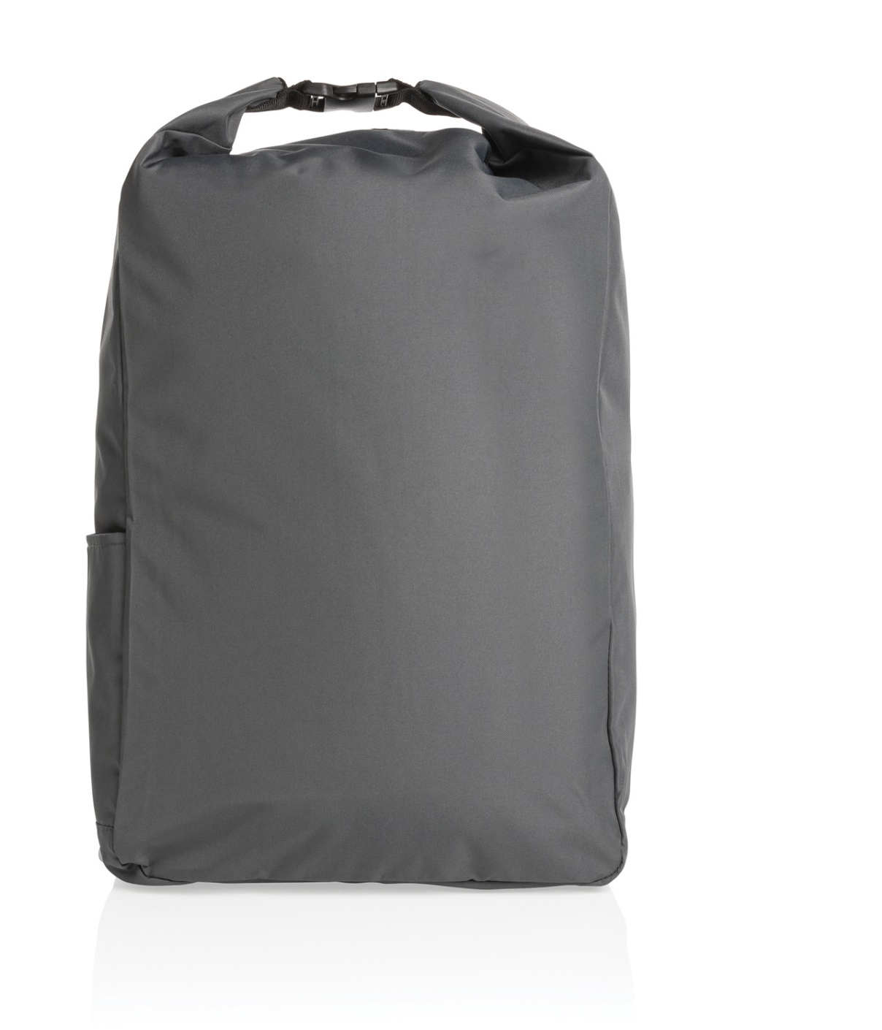
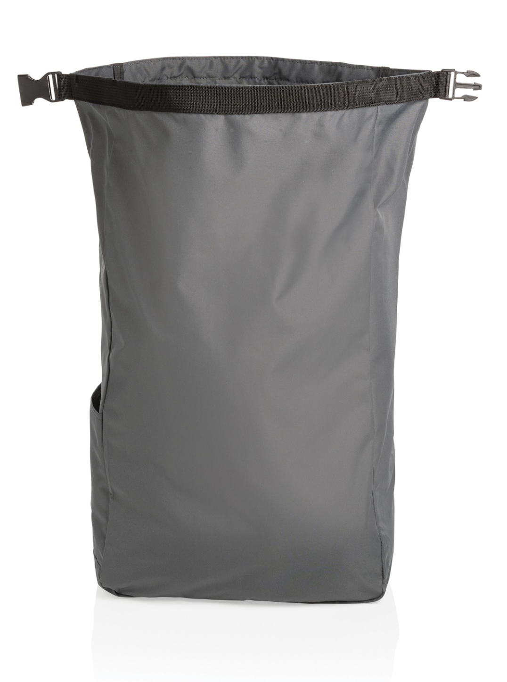
Легкий рюкзак роллтоп Impact из RPET AWARE™
P762.752
Цвет товара: темно-серый
Материал: переработанный пластик
Размер изделия: 31.5 x 14.5 x 46
Вес: 0.24 кг
МСК 473 шт.
Коллекция Impact сделана с добавлением индикатора AWARE™, наличие которого гарантирует, что в изделиях использованы подлинные переработанные материалы, а в процессе производства особое внимание уделялось экономии воды.
Рюкзак выполнен из материала RPET 300D и вмещает все самое необходимое. При производстве этой модели было переработано 11,6 пластиковых бутылок объемом 500 мл и сэкономлено 6,92 л воды (этот показатель основан на сравнении с первичным материалом).
Цена: 2190.00 ₽ 1990.00 ₽

Slide 20
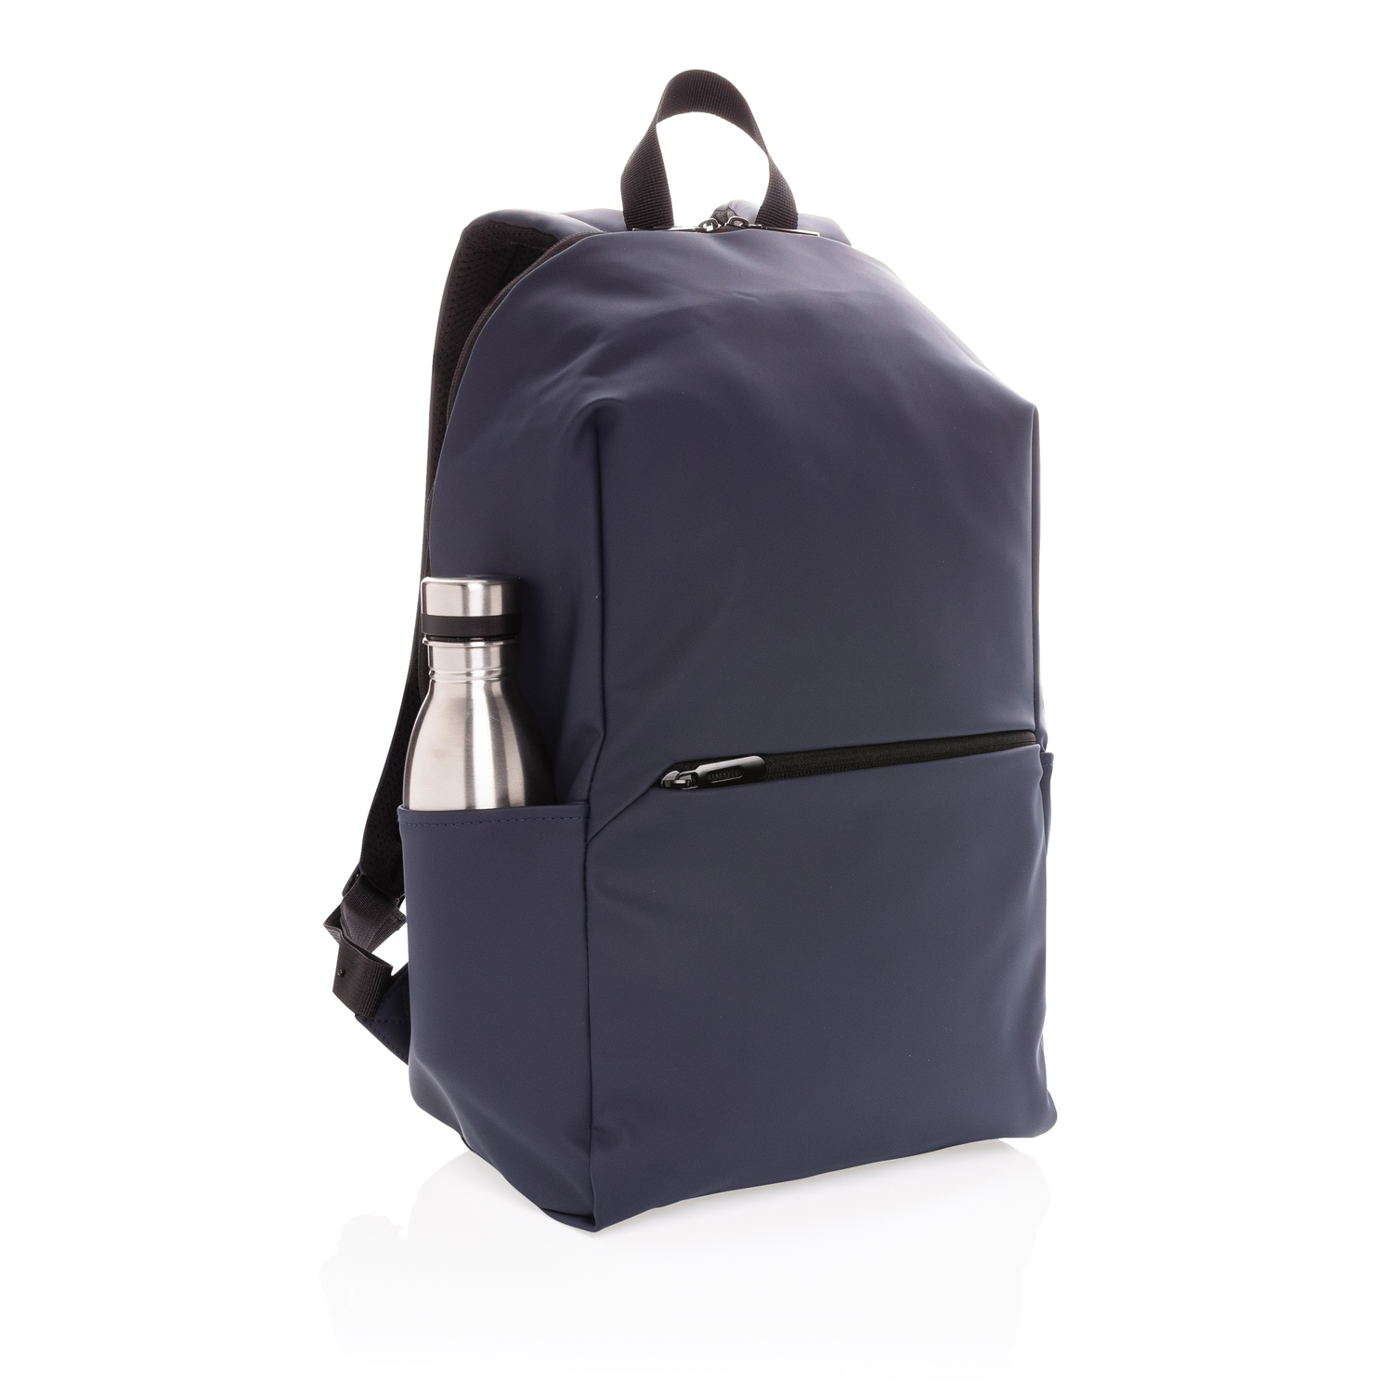
Рюкзак для ноутбука из гладкого полиуретана, 15.6”
P762.575
Цвет товара: темно-синий
Материал: полиуретан, полиэстер
Размер изделия: 31 x 15 x 45
Вес: 0.485 кг
МСК 934 шт.
Минималистичный рюкзак из гладкого полиуретана с подкладкой и дополнительным карманом для ноутбука 15,6 дюймов.
Также предусмотрены 2 внутренних кармана и 2 петли для ручек. Задняя стенка из сетчатого материала, регулируемые лямки.
Снаружи — 100% полиуретан, внутри — полиэстер 210D. Без ПВХ.
Цена: 5500.00 ₽ 4390.00 ₽

Slide 21
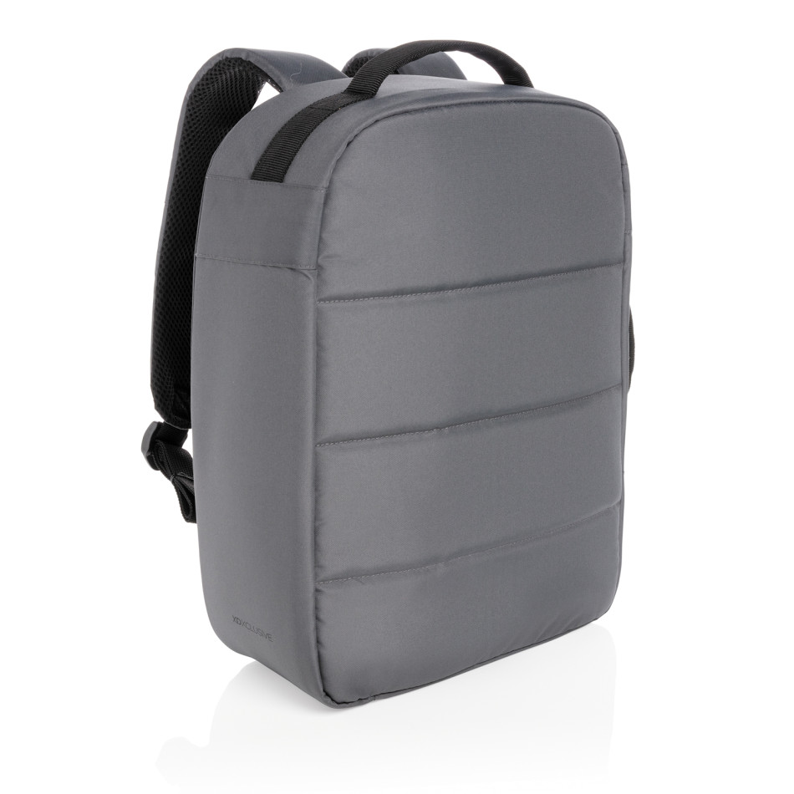

Антикражный рюкзак Impact из RPET AWARE™ для ноутбука 15.6”
P762.002
Цвет товара: темно-серый
Материал: переработанный пластик
Размер изделия: 30 x 12 x 40.5
Вес: 0.72 кг
МСК 125 шт.
Рюкзак Impact из RPET AWARE™ для ноутбука 15.6" поражает своей простотой и современным дизайном. Универсален, идеально подходит для работы и отдыха. Вмещает ноутбук диагональю до 15.6". Внутри есть органайзер, кармашек и держатель для ручек. Внешняя ткань и подкладка — полиэстер AWARE™, сделанный из переработанных ПЭТ-бутылок. AWARE™ работает только с настоящими переработанными материалами, которые можно отследить в течение всего цикла производства, что делает эту технологию уникальной. Используя переработанные материалы, мы можем сохранить огромное количество воды, что благотворно скажется на окружающей среде. Внешняя ткань рюкзака и подкладка — 100% переработанный полиэстер AWARE™. Не содержит ПВХ.
Цена: 9990.00 ₽ 6990.00 ₽

Slide 22
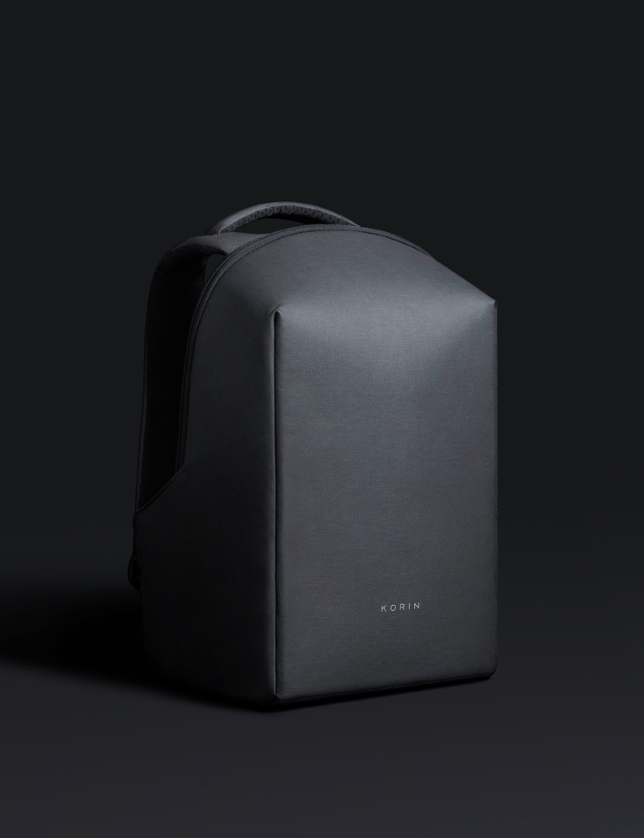
Рюкзак KORIN HiPack 43х33х16 см
K11C
Цвет товара: черный
Материал: полиэстер
МСК 40 шт.
Конструкция рюкзака позволяет открывать его под тремя разными углами: 30°, 90°, 180°. Если необходимо достать какие-либо мелочи, достаточно открыть под углом в 30° или 90°, а для того, чтобы аккуратно уложить в рюкзак много различных предметов, просто положите его и раскройте на 180°. Дополнительно основное отделение оснащено тремя открытыми карманами под мелочи, двумя карманами 22х16 см и 22х13 см на молниях и двумя карманами 12х16 см, в один из которых можно поместить powerbank.
Молнии YKK основного отделения рюкзака HiPack фиксируются с помощью кодового замка TSA007 с функцией таможенного досмотра, который скрыт на внутренней стороне клапана бокового отделения, и расстегнуть его без вашего ведома невозможно. Это боковое отделение является водонепроницаемым и идеально подходит для того, чтобы положить в него зонт или бутылку с водой.
Цена: 13150.00 ₽ 10890.00 ₽

Slide 23


Подписывайтесь
на наш tg-канал!

